Slide 1
Sistemas de tratamento de ar
Por: J. Fernando B. Britto

Slide 2
J. FERNANDO B. BRITTO
Sócio da Adriferco Engenharia e Consultoria Ltda
Engº. Mecânico, especializado em consultoria e projetos de VAC-R para áreas industriais com ênfase em salas limpas.
35 anos de experiência em projetos de VACR
Mais de 650 projetos executados.
8 entrevistas e 27 artigos técnicos publicados.
Coautor do Guia para Projetos de Áreas Limpas, da SBCC

Slide 3
ENQUANTO ISSO,
NUMA GALÁXIA DISTANTE,
OS REBELDES (USUÁRIOS) SOLICITAM AO TEMPLO JEDI (QUALIDADE) QUE MANDE SEUS MESTRES (MANTENEDORES) PARA TENTAREM DESCOBRIR QUANDO A UMIDADE VAI CHEGAR NA CONDIÇÃO DO PROJETO E PORQUE A SALA LIMPA NÃO DÁ A CONTAGEM ...

Slide 4
Introdução
Jogo dos Erros
Esta é uma obra de ficção e qualquer semelhança com a realidade é uma mera coincidência.

Slide 5
Introdução
Jogo dos Erros
O projetista disse que aplicou fatores de segurança para garantir que o sistema funcionaria, pois precisava comprar logo o equipamento e “não tinha domínio sobre a instalação”.
O fabricante disse que não considerou o fator de segurança, “pois não se usam” e que “faz assim desde a invenção da roda, e nunca teve problemas” (recebendo a concordância do instalador, já que o preço fora o menor).

Slide 6
Introdução
Jogo dos Erros
O instalador diz que a responsabilidade não é dele, conforme a ata de reunião do dia ..., assinada pelo usuário, onde informou que o equipamento seria de outro fabricante ...
O certificador diz que, de acordo com os ensaios, o equipamento não funciona adequadamente e que o usuário deve consultar o projetista, o fabricante e o instalador.

Slide 7
Introdução
Jogo dos Erros
O usuário discute com o projetista, o fabricante e o instalador, briga com o certificador e ...
convive com o problema para o resto da vida, uma vez que a inauguração já está marcada
Quem estava certo?

Slide 8
Objetivo:
Para definir corretamente critérios de aceitação, discutir apropriadamente eventuais problemas, acompanhar ensaios, auxiliar na adequação e até cobrar resultados, é necessário conhecer o que está envolvido no processo de tratamento do ar, assim, como em quaisquer outros.

Slide 9
Objetivo:
Nosso objetivo é introduzir os conhecimentos básicos sobre como estes sistemas funcionam, são dimensionados, operam e podem ser adequadamente controlados.

Slide 10
PARTE 1
CONCEITOS

Slide 11
PARTE 1 – CÍCLO FRIGORÍGENO DE COMPRESSÃO À VAPOR (CICLO DE CARNOT)
Conceitos:
Calor: Energia térmica em movimento, ou seja, energia cinética da movimentação dos átomos ou moléculas.
Temperatura: É a grandeza física ou escala usada para medir a vibração molecular, ou seja, a escala usada para medir o calor.
FONTE: www.significados.com.br

Slide 12
PARTE 1 – CÍCLO FRIGORÍGENO DE COMPRESSÃO À VAPOR (CICLO DE CARNOT)
Conceitos:
A refrigeração se baseia na remoção de calor de uma fonte quente (o que se deseja esfriar) e sua “rejeição” para uma fonte fria (meio-ambiente).

Slide 13
PARTE 1 – CÍCLO FRIGORÍGENO DE COMPRESSÃO À VAPOR (CICLO DE CARNOT)
Mas, como fazer isso quando o meio-ambiente se encontra “mais quente” do que se deseja resfriar a “fonte fria”?
FONTE: www.significados.com.br

Slide 14
PARTE 1 – CÍCLO FRIGORÍGENO DE COMPRESSÃO À VAPOR (CICLO DE CARNOT)
Utilizando a física por trás da equação de Clapeyron:
P * V = n * R * T
Verificamos que a Temperatura (T) de uma determinada quantidade física (n * R) de gás varia de forma diretamente proporcional ao binômio “Pressão (P) * Volume (V)”

Slide 15
PARTE 1 – CÍCLO FRIGORÍGENO DE COMPRESSÃO À VAPOR (CICLO DE CARNOT)
Considerando um volume (circuito frigorígeno) unitário qualquer (de valor = 1), para uma quantidade fixa de gás (n * R), então:
a Pressão (P)
varia de forma proporcional
à Temperatura (T) da quantidade de massa (m)
1
m = constante
P * V = (n * R) * T

Slide 16
PARTE 1 – CÍCLO FRIGORÍGENO DE COMPRESSÃO À VAPOR (CICLO DE CARNOT)
Aplicando esse princípio, se aumentarmos a pressão de uma determinada quantidade fixa de gás, confinada em “sistema” frigorígeno qualquer, sua temperatura irá subir e, se reduzirmos a temperatura, a pressão também se reduz, em ambos os casos de forma previsível através de equações conhecidas.

Slide 17
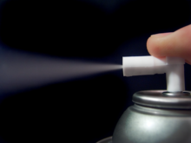
PARTE 1 – CÍCLO FRIGORÍGENO DE COMPRESSÃO À VAPOR (CICLO DE CARNOT)
Verificamos isso em nosso dia-a-dia quando agitamos um frasco de spray, aumentando a vibração interna das moléculas, o que eleva a energia (calor) e, consequentemente, a pressão interna.
Quando acionamos a válvula, a pressão é liberada e rapidamente se reduz, resfriando tanto o frasco, quanto o fluido aspergido.
Esta Foto de Autor Desconhecido está licenciado em CC BY-SA

Slide 18
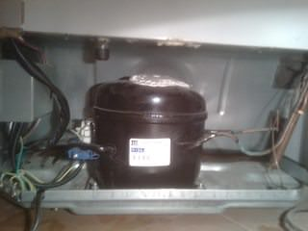
PARTE 1 – CÍCLO FRIGORÍGENO DE COMPRESSÃO À VAPOR (CICLO DE CARNOT)
A refrigeração “mecanizou” o aumento da vibração de um fluido em estado gasoso (vapor), através de sua compressão, de forma que ele assuma uma temperatura maior que a do meio ambiente.
Esta Foto de Autor Desconhecido está licenciado em CC BY-SA

Slide 19
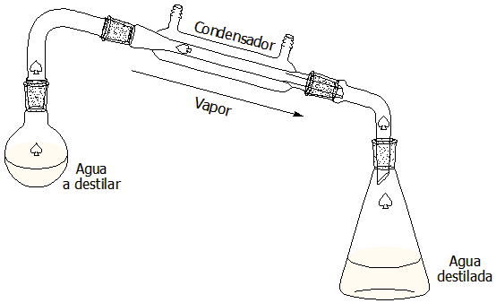
PARTE 1 – CÍCLO FRIGORÍGENO DE COMPRESSÃO À VAPOR (CICLO DE CARNOT)
Então, “rejeitou” o calor gerado na compressão até que o vapor não conseguisse mais se manter na forma gasosa, se condensando em um líquido, ainda mantido sob alta pressão.
Esta Foto de Autor Desconhecido está licenciado em CC BY-SA

Slide 20
PARTE 1 – CÍCLO FRIGORÍGENO DE COMPRESSÃO À VAPOR (CICLO DE CARNOT)
Por fim, o líquido é forçado através de um dispositivo que reduz drasticamente sua pressão.
Quando isso ocorre, o fluído não pode mais se manter no estado líquido e volta a ser vapor, retornando ao compressor.

Slide 21
PARTE 1 – CÍCLO FRIGORÍGENO DE COMPRESSÃO À VAPOR (CICLO DE CARNOT)
As mudanças de fase do fluído, de vapor para líquido (condensação) e vice-versa (evaporação), também demandam energia, a qual ocorre sob uma forma que não pode ser diretamente observada, conhecida como “calor latente”.

Slide 22
PARTE 1 – CÍCLO FRIGORÍGENO DE COMPRESSÃO À VAPOR (CICLO DE CARNOT)
O “calor latente” trocado nas mudanças de fase durante o ciclo de compressão à vapor, permite ao sistema frigorígeno transportar muito mais calor por unidade de volume deslocado (vazão do fluido), do que seria possível simplesmente aquecendo e resfriando esse mesmo fluido sem efetuar a mudança de fase (estado).

Slide 23
PARTE 1 – CÍCLO FRIGORÍGENO DE COMPRESSÃO À VAPOR (CICLO DE CARNOT)
Então, os ciclos frigorígenos de compressão à vapor são projetados para elevar a pressão de um fluído no estado gasoso (vapor), até que este assuma uma pressão de saturação cuja temperatura associada seja superior à qual exista um meio de resfriamento barato disponível.

Slide 24
PARTE 1 – CÍCLO FRIGORÍGENO DE COMPRESSÃO À VAPOR (CICLO DE CARNOT)
Conceitos:
Pressão de Saturação: é a pressão de equilíbrio sob a qual um determinado fluído pode existir em ambos os estados: líquido e vapor. Essa condição ocorre à uma determinada temperatura, diretamente associada à essa pressão.
Exemplo: ao nível do mar, onde a pressão absoluta é de 1 bar, a temperatura de evaporação da água é de 100 ºC.

Slide 25
PARTE 1 – CÍCLO FRIGORÍGENO DE COMPRESSÃO À VAPOR (CICLO DE CARNOT)
Um pano úmido, tem vapor d’água (umidade) em equilíbrio dentro de suas fibras.
Se acrescentarmos água, ele se “encharca” (satura) e libera o excesso “pingando” o que não conseguir reter (sobressaturação).
Se torcermos o pano (acrescentando pressão), a umidade se condensa e a água (líquido) sai do tecido.
Esta Foto de Autor Desconhecido está licenciado em CC BY-SA-NC

Slide 26
PARTE 1 – CÍCLO FRIGORÍGENO DE COMPRESSÃO À VAPOR (CICLO DE CARNOT)
Considerando que a condensação do vapor à alta pressão seja feita com ar atmosférico @ 35ºC, então, projetamos um sistema que opere com pressão de saturação >35ºC, escolhendo uma diferença de temperatura suficientemente alta para que os dispositivos utilizados na condensação, não sejam demasiado grandes.

Slide 27
PARTE 1 – CÍCLO FRIGORÍGENO DE COMPRESSÃO À VAPOR (CICLO DE CARNOT)
Finalmente, se utiliza um dispositivo denominado expansor (por sua ação na conversão do líquido em vapor, que se expande na saída), injetando o fluído numa grande câmara, mantida à baixa pressão, de forma que o líquido deixa de estar saturado e muda novamente de estado, virando vapor.

Slide 28
PARTE 1 – CÍCLO FRIGORÍGENO DE COMPRESSÃO À VAPOR (CICLO DE CARNOT)
Embora existam três pequenas parcelas de troca de calor sem mudança de fase, chamadas de superaquecimento, dessuperaquecimento e subresfriamento, a verdadeira parcela diretamente responsável pelo resfriamento, é a parcela de calor latente de evaporação do líquido.

Slide 29
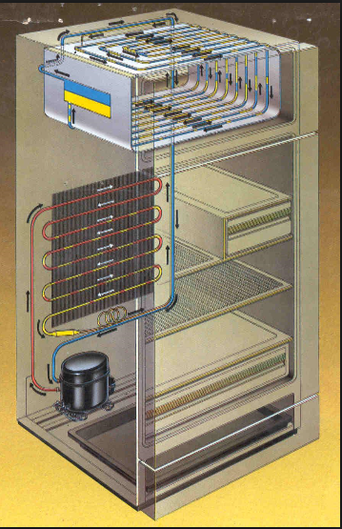
PARTE 1 – CÍCLO FRIGORÍGENO DE COMPRESSÃO À VAPOR (CICLO DE CARNOT)
Componentes do ciclo frigorígeno
FONTE: Google

Slide 30
PARTE 1 – CÍCLO FRIGORÍGENO DE COMPRESSÃO À VAPOR (CICLO DE CARNOT)
As imagens a seguir contém forte conteúdo adulto!
Recomendamos cautela aos expectadores.
FONTE: Google

Slide 31
PARTE 1 – CÍCLO FRIGORÍGENO DE COMPRESSÃO À VAPOR (CICLO DE CARNOT)
Prática originariamente criada por matemáticos, mas, largamente utilizada por estudantes de engenharia em sua longa jornada selibatalha, que se lhes traduzia em inesperado prazer ao economizar-lhes longos cálculos adicionais.
Por
no
grafia

Slide 32
PARTE 1 – CÍCLO FRIGORÍGENO DE COMPRESSÃO À VAPOR (CICLO DE CARNOT)
FONTE: Programa SMACNA de Educação Continuada

Slide 33
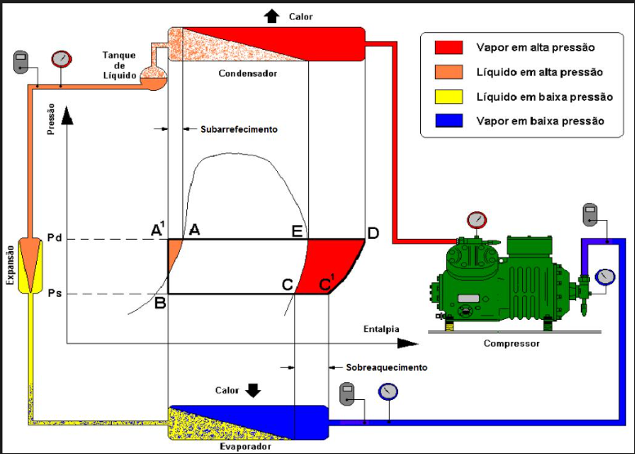
PARTE 1 – CÍCLO FRIGORÍGENO DE COMPRESSÃO À VAPOR (CICLO DE CARNOT)
FONTE: Google

Slide 34
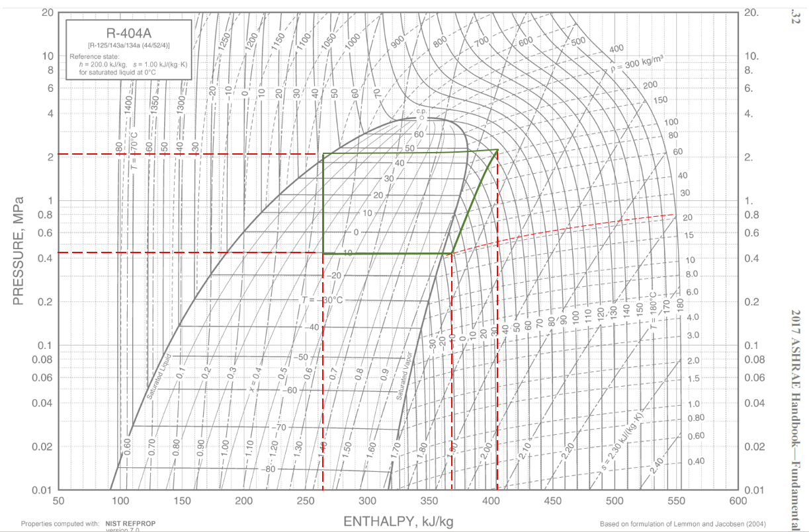
PARTE 1 – CÍCLO FRIGORÍGENO DE COMPRESSÃO À VAPOR (CICLO DE CARNOT)
~22 bar
(~320 psi)
22 kg/m3
4,2 bar
(62 psi)
264
368
405

Slide 35
PARTE 1 – Transição dos fluidos refrigerantes de elevado GWP (Global Warning Potential)
FONTE: PNUD 2016
Fluidos Refrigerantes Alternativos para Chillers
Manoel Gameiro

Slide 36
PARTE 1 – CÍCLO FRIGORÍGENO DE COMPRESSÃO À VAPOR (CICLO DE CARNOT)
FONTE: PNUD 2016
Fluidos Refrigerantes de baixo GWP
Tomaz Cleto

Slide 37
PARTE 1 – CÍCLO FRIGORÍGENO DE COMPRESSÃO À VAPOR (CICLO DE CARNOT)
FONTE: PNUD 2016
Fluidos Refrigerantes Alternativos para Chillers
Manoel Gameiro
FONTE: PNUD 2016
Fluidos Refrigerantes Alternativos para Chillers
Manoel Gameiro

Slide 38
PARTE 1 – CÍCLO FRIGORÍGENO DE COMPRESSÃO À VAPOR (CICLO DE CARNOT)
R-1234yf e R1234ze possuem certo grau de inflamabilidade: recomenda-se monitoração de vazamentos e separação da CAG (resfriados à água).
R-1234zd é considerado não inflamável, exceto quando exposto a ar comprimido.

Slide 39
PARTE 1 – CÍCLO FRIGORÍGENO DE COMPRESSÃO À VAPOR (CICLO DE CARNOT)
FONTE: PNUD 2016
Fluidos Refrigerantes Alternativos para Chillers
Manoel Gameiro

Slide 40
PARTE 1 – CÍCLO FRIGORÍGENO DE COMPRESSÃO À VAPOR (CICLO DE CARNOT)
Considerando que TBU do ar externo não varia ao longo de um único dia, a temperatura de água de condensação será constante.
Simule a capacidade de seu chiller com cargas parciais e alimentação de água com temperatura constante.

Slide 41
PARTE 1 – CÍCLO FRIGORÍGENO DE COMPRESSÃO À VAPOR (CICLO DE CARNOT)
Simulação de uma centrífuga de mancal magnético operando com temperatura de condensação constante e cargas parciais

Slide 42
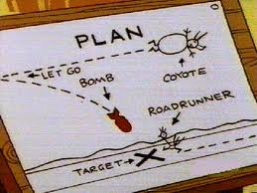
PARTE 2
ESTUDO DA CARGA TÉRMICA
PARA SALAS LIMPAS
E AMBIENTES CONTROLADOS

Slide 43
PARTE 2 – ESTUDO DA CARGA TÉRMICA PARA SALAS LIMPAS E AMBIENTES CONTROLADOS
O CCT de um sistema consiste em duas etapas:
Levantamento das fontes de dissipação de calor que incidem sobre este sistema.
Determinação dos escoamentos e condições necessárias para efetuar a troca térmica entre este sistema e o meio, de forma a manter determinadas condições no interior do sistema.

Slide 44
PARTE 2 – ESTUDO DA CARGA TÉRMICA PARA SALAS LIMPAS E AMBIENTES CONTROLADOS
O CCT de um sistema consiste em duas etapas:
Levantamento das fontes de dissipação de calor que incidem sobre este sistema.
Determinação dos escoamentos e condições necessárias para efetuar a troca térmica entre este sistema e o meio, de forma a manter determinadas condições no interior do sistema.

Slide 45
PARTE 2 – ESTUDO DA CARGA TÉRMICA PARA SALAS LIMPAS E AMBIENTES CONTROLADOS
FONTES DE CALOR INCIDENTES
Transferências de calor a partir dos limites externos do sistema (paredes, janelas, forro, piso, etc.)
Energia irradiada a partir do exterior (insolação)
Dissipações de calor no interior do ambiente (ocupação, equipamentos, iluminação, utilidades, etc.).

Slide 46
PARTE 2 – ESTUDO DA CARGA TÉRMICA PARA SALAS LIMPAS E AMBIENTES CONTROLADOS
FONTES DE CALOR INCIDENTES
Sol
luminárias
luminárias
insolação
pessoas
divisórias
equipamentos
Componentes da Carga Térmica

Slide 47
PARTE 2 – ESTUDO DA CARGA TÉRMICA PARA SALAS LIMPAS E AMBIENTES CONTROLADOS
O somatório dos fluxos de calor irá definir a carga térmica sensível interna do sistema, ou seja, aquela que incide diretamente sobre o sistema, o que é representado pela equação:
HSI = h _{INSOLAÇÃO} + h _{TRANSMISSÃO} + h _{LUMINÁRIAS} + h _{OCUPAÇÃO} + h _{EQUIPAMENTOS} + ...
onde:
HSI: carga térmica sensível interna
h _{NNNN}: fluxos de calor

Slide 48
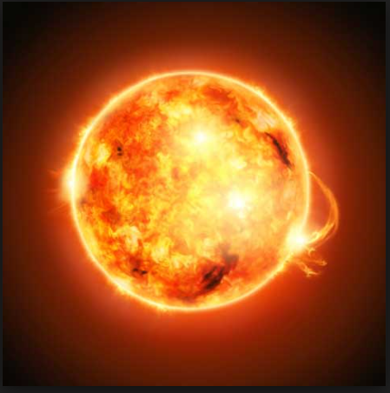
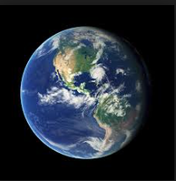
PARTE 2 – ESTUDO DA CARGA TÉRMICA PARA SALAS LIMPAS E AMBIENTES CONTROLADOS
FONTES DE CALOR INCIDENTES
INSOLAÇÃO
Sol
Ø 1,39*10⁶ km
Ø 1194mm
Raios Solares
Percurso: 144*10⁶ km
Percurso: 113385 mm (~113m)
Ø 10mm
Terra
Ø 0,0127*10⁶ km

Slide 49
PARTE 2 – ESTUDO DA CARGA TÉRMICA PARA SALAS LIMPAS E AMBIENTES CONTROLADOS
FONTES DE CALOR INCIDENTES
INSOLAÇÃO
RAIOS
SOLARES

Slide 50
PARTE 2 – ESTUDO DA CARGA TÉRMICA PARA SALAS LIMPAS E AMBIENTES CONTROLADOS
FONTES DE CALOR INCIDENTES
INSOLAÇÃO
Atmosfera
RAIOS
SOLARES

Slide 51
PARTE 2 – ESTUDO DA CARGA TÉRMICA PARA SALAS LIMPAS E AMBIENTES CONTROLADOS
FONTES DE CALOR INCIDENTES
INSOLAÇÃO
HORAS
SOLARES
EDIFÍCIO

Slide 52
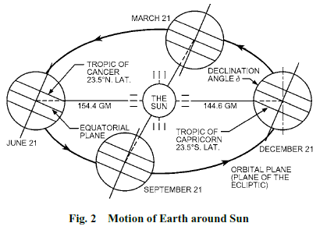
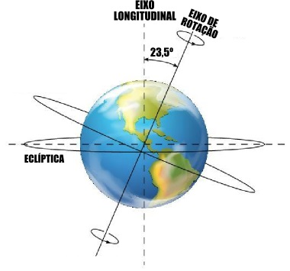
PARTE 2 – ESTUDO DA CARGA TÉRMICA PARA SALAS LIMPAS E AMBIENTES CONTROLADOS
FONTES DE CALOR INCIDENTES
INSOLAÇÃO

Slide 53
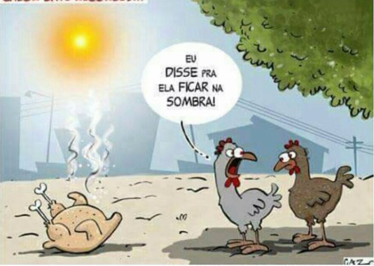
PARTE 2 – ESTUDO DA CARGA TÉRMICA PARA SALAS LIMPAS E AMBIENTES CONTROLADOS
FONTES DE CALOR INCIDENTES
INSOLAÇÃO
Ganhos Solares:
h _{PAREDES} : CLTD (latitude, mês, face) * área * U (material, velocidade)
h _{VIDROS} : SHGF (latitude, mês, face) * SF (cor, acessórios) * área
CLTD: Cooling Load Temperature Diference
SHGF: Solar Heat Gain Factor
SF: Shade Factor
U: Coeficiente global de condutibilidade térmica

Slide 54
PARTE 2 – ESTUDO DA CARGA TÉRMICA PARA SALAS LIMPAS E AMBIENTES CONTROLADOS
FONTES DE CALOR INTERNAS
Outras Fontes Internas:
h _{TRANSMISSÃO} : U * A * (t_{EXT} – t_{INT})
h _{LUMINÁRIAS} : h * FD * CLF
h _{OCUPAÇÃO} : h_{S} (atividade) + h_{L} (atividade)
h _{EQUIPAMENTOS} : h_{S} * FD * FS + h_{L} * FD * FS
Fonte: ASHRAE – Método CLTD / SHGF
SMACNA – Educação Continuada

Slide 55
PARTE 2 – ESTUDO DA CARGA TÉRMICA PARA SALAS LIMPAS E AMBIENTES CONTROLADOS
Fontes Internas: Transmissão de Calor
h _{TRANSMISSÃO} : U * A * (t_{EXT} – t_{INT})
U: Coeficiente global de condutibilidade térmica [W/m².ºC]
A: Área [m²]
t_{EXT}: Temperatura da face externa [ºC]
t_{INT}: Temperatura da face interna [ºC]

Slide 56
PARTE 2 – ESTUDO DA CARGA TÉRMICA PARA SALAS LIMPAS E AMBIENTES CONTROLADOS
Fontes Internas: Transmissão de Calor
Coeficiente global de condutibilidade térmica (U)
Filme de Ar (externo)
U = 1 / (R₁ + R₂ + R₃ + ... + R_{n})
Filme de ar: $\frac{\text{1}}{\text{α}}\text{=}\frac{\text{1}}{\text{2,32+11,62}\sqrt{{\text{v}}_{\text{AR}}}}$
U_{MATERIAIS}: tabelas técnicas
Argamassa # 0,015m: R = 0,0205
Blocos Concreto # 0,1m: R = 0,1827
...
Argamassa # 0,015m
Bloco de Concreto
# 0,190m
Filme de Ar (interno)

Slide 57
PARTE 2 – ESTUDO DA CARGA TÉRMICA PARA SALAS LIMPAS E AMBIENTES CONTROLADOS
Fontes Internas: Luminárias
h _{LUMINÁRIAS} : h * FD * CLF
h: potência das lâmpadas (conforme fabricante)
FD: Fator de dissipação (conforme fabricante)
CLF: Tabelas ASHRAE – Cooling Load Factor para iluminação
1981 ASHRAE Fundamentals – Ch. 27 – Table 17a ~ 17e
Para operação 24/dia – CLF = 1

Slide 58
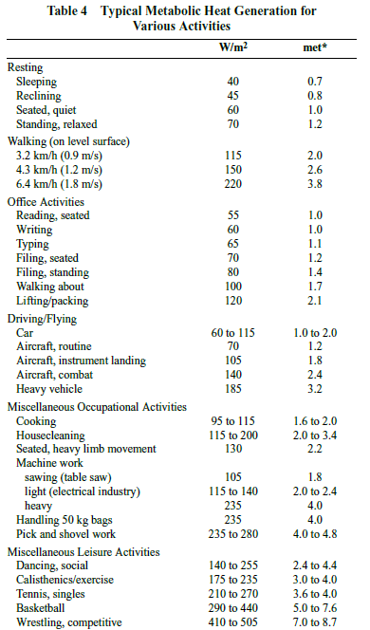
PARTE 2 – ESTUDO DA CARGA TÉRMICA PARA SALAS LIMPAS E AMBIENTES CONTROLADOS
Fontes Internas: Ocupação
FONTE: Google
A geração de calor é informada em tabelas técnicas, dispostas conforme atividade e baseadas em valores “met” associados às vestimentas utilizadas.
FONTE:
ASHRAE – 2014 Fundamentals Handbook
Chapter 9

Slide 59
PARTE 2 – ESTUDO DA CARGA TÉRMICA PARA SALAS LIMPAS E AMBIENTES CONTROLADOS
Fontes Internas: Ocupação
FONTE: Curso SMACNA de Educação Continuada

Slide 60
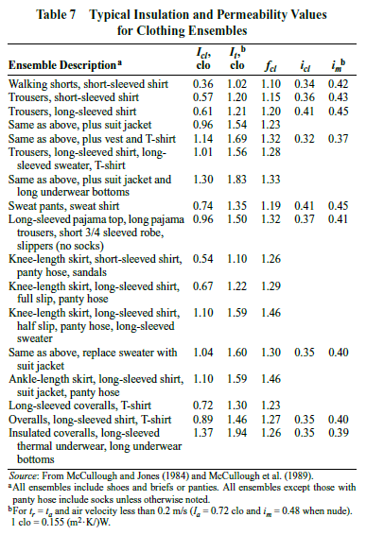
PARTE 2 – ESTUDO DA CARGA TÉRMICA PARA SALAS LIMPAS E AMBIENTES CONTROLADOS
Fontes Internas: Ocupação
O “isolamento térmico” promovido pelas vestimentas afeta a regulação indivíduo, portanto, pode ser necessário ajustar a temperatura ambiente, para compensar a vestimenta.
FONTE:
ASHRAE – 2014 Fundamentals Handbook
Chapter 9

Slide 61
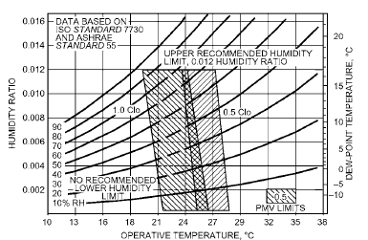
PARTE 2 – ESTUDO DA CARGA TÉRMICA PARA SALAS LIMPAS E AMBIENTES CONTROLADOS
Fontes Internas: Ocupação
A condição de conforto térmico é função do isolamento térmico produzido pela paramentação (índice CLO); da velocidade temperatura e umidade do ar no ambiente de trabalho e da atividade exercida no posto de trabalho
FONTE:
ASHRAE – 2014 Fundamentals Handbook
Chapter 9

Slide 62
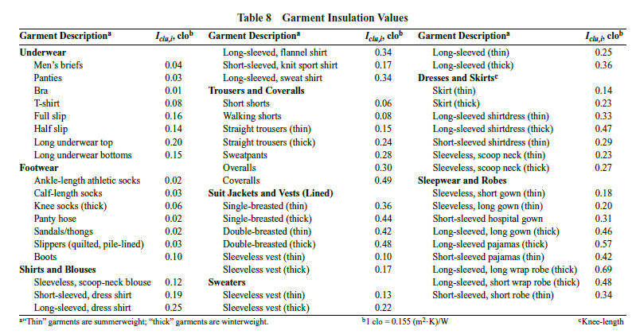
PARTE 2 – ESTUDO DA CARGA TÉRMICA PARA SALAS LIMPAS E AMBIENTES CONTROLADOS
Fontes Internas: Ocupação
FONTE: ASHRAE – 2014 Fundamentals Handbook – Chapter 9

Slide 63
PARTE 2 – ESTUDO DA CARGA TÉRMICA PARA SALAS LIMPAS E AMBIENTES CONTROLADOS
Fontes Internas: Ocupação
NBR 16401: 2008 - Parte 2
Então, para UR = 55% e assumindo:
Vestimenta típica p/ grau D (camisa e calça de algodão com mangas longas, clo = 0,75): TBS = 21 a 24ºC
Vestimenta típica p/ grau C (macacão de poliéster autoclavável, clo = 0,85): TBS = 20,5 a 23,5ºC.
Vestimenta típica p/ grau A/B (clo = 1,10), sob fluxo unidirecional @ 0,45 m/s: TBS = 18,5 e 21,5ºC.

Slide 64
PARTE 2 – ESTUDO DA CARGA TÉRMICA PARA SALAS LIMPAS E AMBIENTES CONTROLADOS
Fontes Internas: Ocupação
FONTE: ASHRAE – 2017 Fundamentals Handbook – Chapter 9

Slide 65
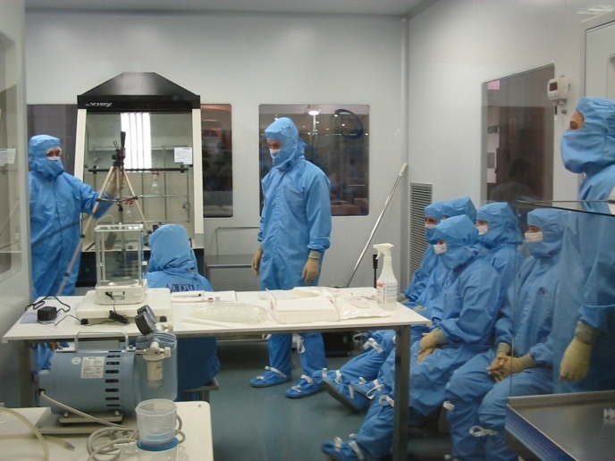
PARTE 2 – ESTUDO DA CARGA TÉRMICA PARA SALAS LIMPAS E AMBIENTES CONTROLADOS
Fontes Internas: Ocupação

Slide 66
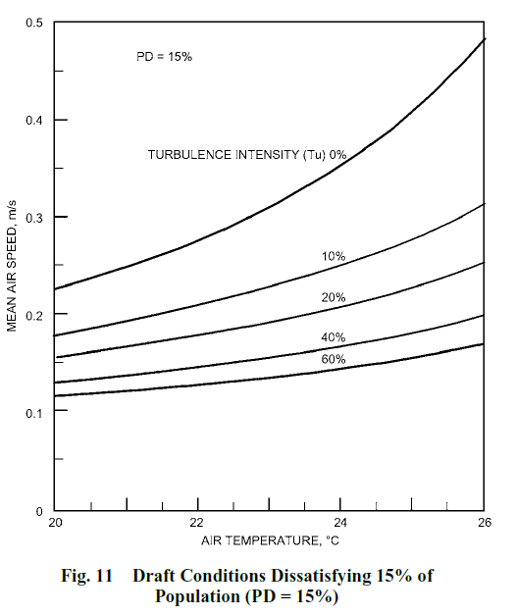
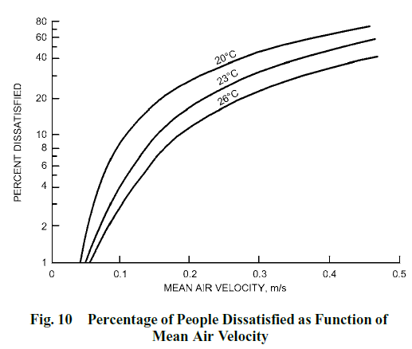
PARTE 2 – ESTUDO DA CARGA TÉRMICA PARA SALAS LIMPAS E AMBIENTES CONTROLADOS
Fontes Internas: Ocupação
FONTE: ASHRAE – 2014 Fundamentals Handbook – Chapter 9

Slide 67
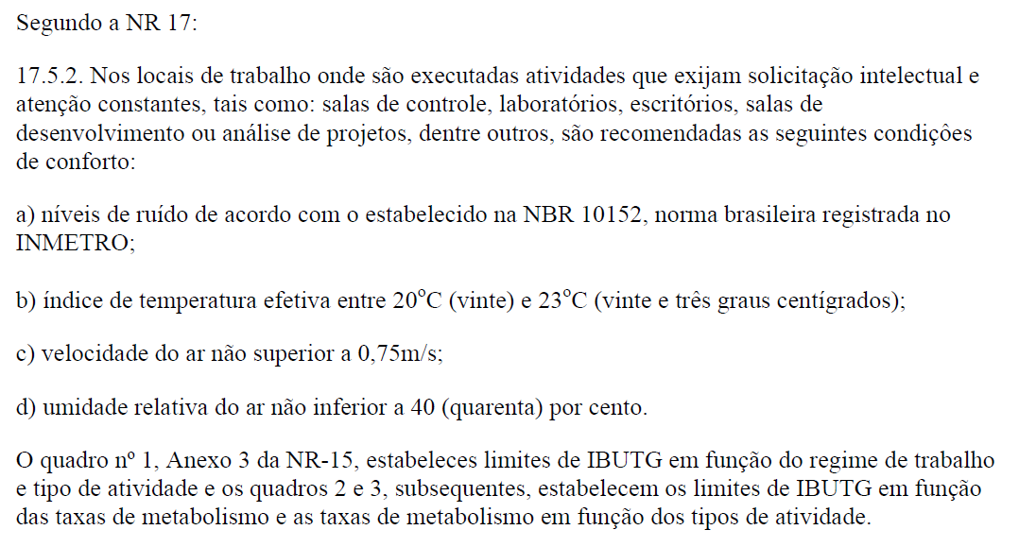
PARTE 2 – ESTUDO DA CARGA TÉRMICA PARA SALAS LIMPAS E AMBIENTES CONTROLADOS
Fontes Internas: Ocupação

Slide 68
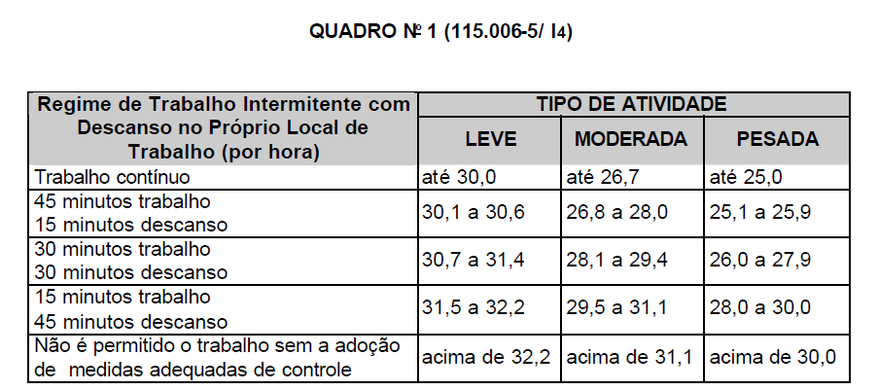
PARTE 2 – ESTUDO DA CARGA TÉRMICA PARA SALAS LIMPAS E AMBIENTES CONTROLADOS
Fontes Internas: Ocupação

Slide 69
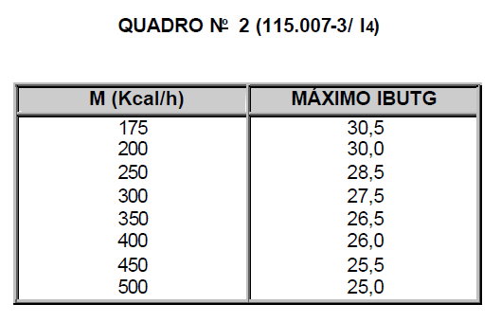
PARTE 2 – ESTUDO DA CARGA TÉRMICA PARA SALAS LIMPAS E AMBIENTES CONTROLADOS
Fontes Internas: Ocupação
FONTE: MTE – NR 15

Slide 70
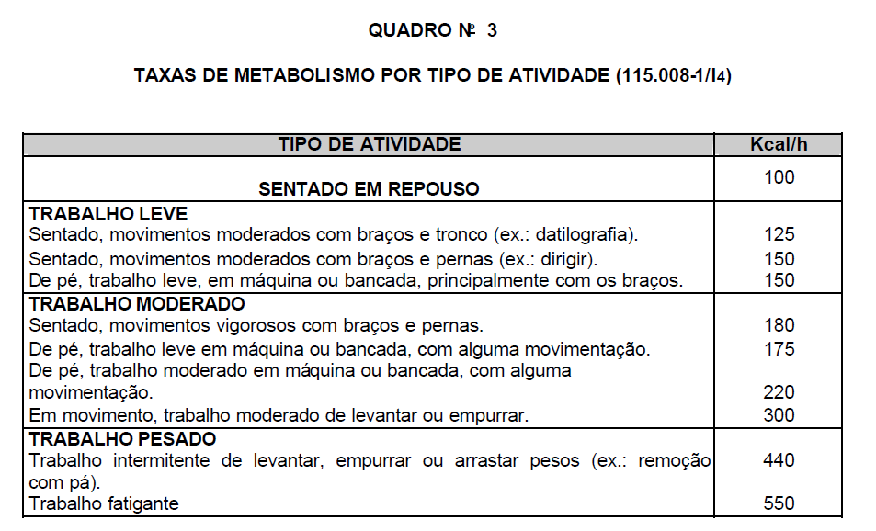
PARTE 2 – ESTUDO DA CARGA TÉRMICA PARA SALAS LIMPAS E AMBIENTES CONTROLADOS
Fontes Internas: Ocupação
FONTE: MTE – NR 15

Slide 71
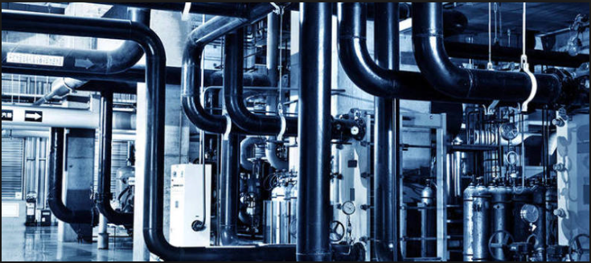
PARTE 2 – ESTUDO DA CARGA TÉRMICA PARA SALAS LIMPAS E AMBIENTES CONTROLADOS
Fontes Internas: Equipamentos
h _{EQUIPAMENTOS} : h_{S} * FD * FS + h_{L} * FD * FS
h_{S} / h_{L} : potência dos equipamentos (conforme fabricante)
FD: Fator de dissipação (conforme fabricante????)
FS: Fator de Simultaneidade
FONTE: Google

Slide 72
PARTE 2 – ESTUDO DA CARGA TÉRMICA PARA SALAS LIMPAS E AMBIENTES CONTROLADOS
Fontes Internas: Equipamentos
Dados termodinâmicos dos processos
Observações:
Dissipação ≠ Potência ≠ Consumo
Potência = Potência aparente (kVA) * Fator de Potência
Nem sempre a dissipação ocorre onde o produto é processado. Parte da carga é levada junto com o produto para a sala/processo subsequente.
Força de compressão
Calor
Calor residual
F
Tensões Internas
Pó à comprimir
Processo de Compressão
Produto Acabado
(Sólido Compactado)

Slide 73
PARTE 2 – ESTUDO DA CARGA TÉRMICA PARA SALAS LIMPAS E AMBIENTES CONTROLADOS
VAZÃO DE AR DE INSUFLAÇÃO
A vazão de ar de insuflação é o resultado da divisão da Carga Sensível Interna (HSI = somatória das fontes internas) pelo produto do calor específico do ar úmido (à pressão constante) multiplicado pela diferença de temperatura:
m/dt = HSI / [ c_{P} * (t_{AMB} – t_{INS})]
V/dt = m/dt / ρ

Slide 74
PARTE 2 – ESTUDO DA CARGA TÉRMICA PARA SALAS LIMPAS E AMBIENTES CONTROLADOS
ERU -Especificação de Requisitos do Usuário
requisitos
do usuário
(URS)
normas
e
regulamentos
bases do projeto
uso básico da instalação
exigências de classe de limpeza
conceito de controle de contaminação
parâmetros críticos a serem controlados
responsabilidades na aprovação do projeto e da instalação

Slide 75
PARTE 2 – ESTUDO DA CARGA TÉRMICA PARA SALAS LIMPAS E AMBIENTES CONTROLADOS
ERU -Especificação de Requisitos do Usuário
Finalidade?
O objetivo da ERU tem a ver com a qualidade do produto acabado (PA).
A qualidade do PA é o resultado da matéria-prima (MP) e do processamento empregados.
A qualidade é afetada pelas condições em que o processamento é realizado.

Slide 76
PARTE 2 – ESTUDO DA CARGA TÉRMICA PARA SALAS LIMPAS E AMBIENTES CONTROLADOS
ERU -Especificação de Requisitos do Usuário
Mas o que é Qualidade?
“A qualidade é o grau com o qual um produto específico atende às necessidades de consumidores específicos.” (H. L. GILMORE, 1974)
“Qualidade é adequação ao uso.” (J. M. JURAN, 1974)
“Qualidade é a conformidade do produto às suas especificações.” (P. B. CROSBY, 1979)
“Qualidade é a totalidade das características de uma entidade que a torna capaz de satisfazer necessidades implícitas e explícitas” (ISO 9000, 2000)

Slide 77
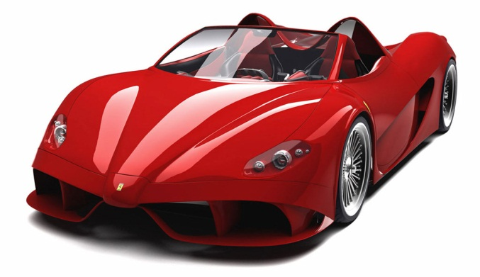
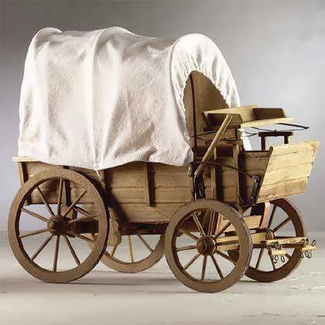
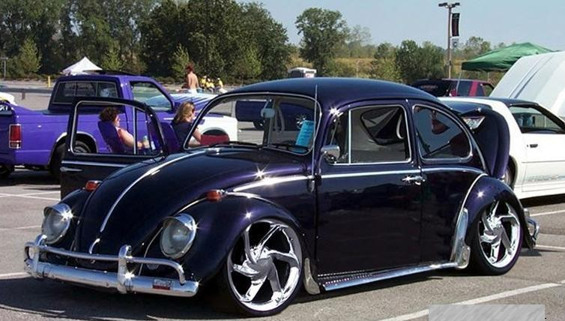
PARTE 2 – ESTUDO DA CARGA TÉRMICA PARA SALAS LIMPAS E AMBIENTES CONTROLADOS
ERU -Especificação de Requisitos do Usuário
Qual apresenta melhor qualidade?
Depende do seu desejo!

Slide 78
PARTE 2 – ESTUDO DA CARGA TÉRMICA PARA SALAS LIMPAS E AMBIENTES CONTROLADOS
ERU -Especificação de Requisitos do Usuário
Esforço Baseado no Risco
Qualificação
Esforço
Comissionamento
Sem
Impacto
Indireto
Direto
Impacto dos sistemas na qualidade dos produtos

Slide 79
ESTUDO DE CASO
ÁREAS DE PRODUÇÃO DE
SÓLIDOS / LÍQUIDOS
ORAIS

Slide 80
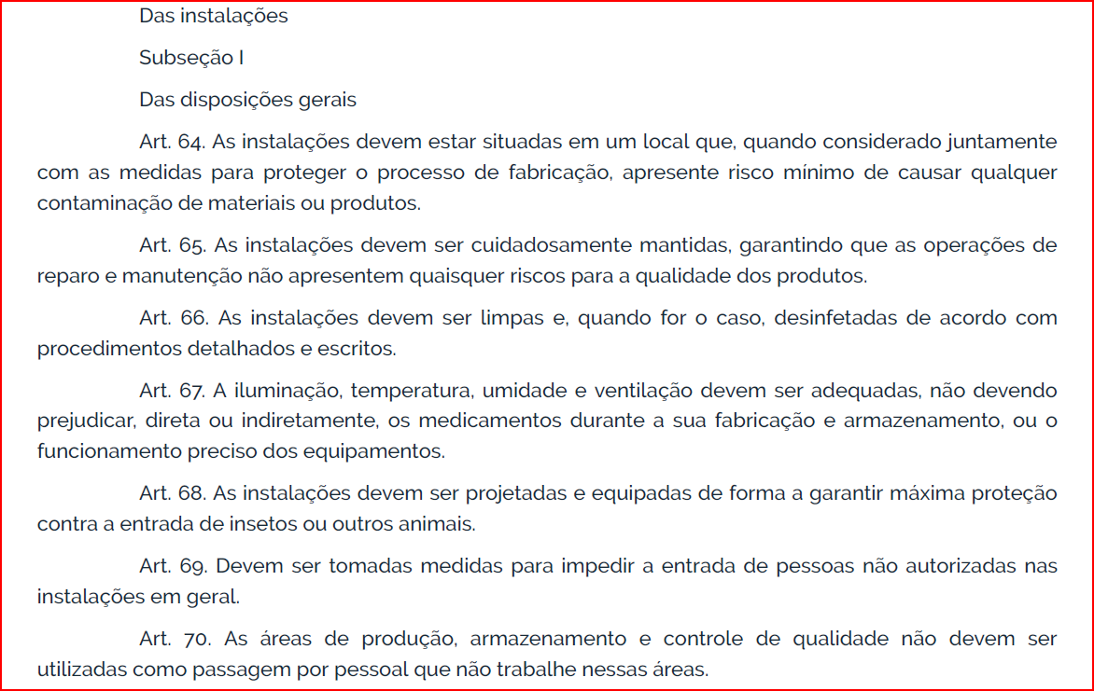
PARTE 2 – ESTUDO DA CARGA TÉRMICA PARA SALAS LIMPAS E AMBIENTES CONTROLADOS
Estudo de Caso:
ANVISA
RDC-301: 2019

Slide 81
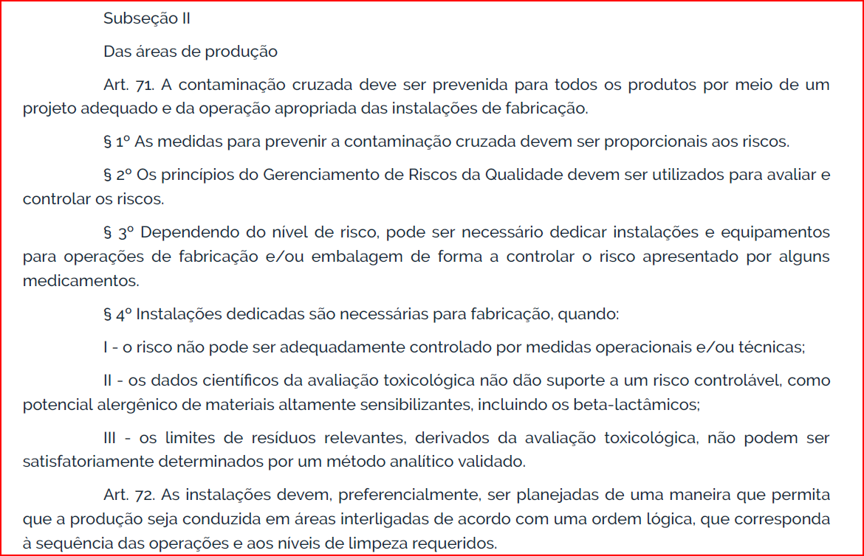
PARTE 2 – ESTUDO DA CARGA TÉRMICA PARA SALAS LIMPAS E AMBIENTES CONTROLADOS
Estudo de Caso:
ANVISA
RDC-301: 2019

Slide 82
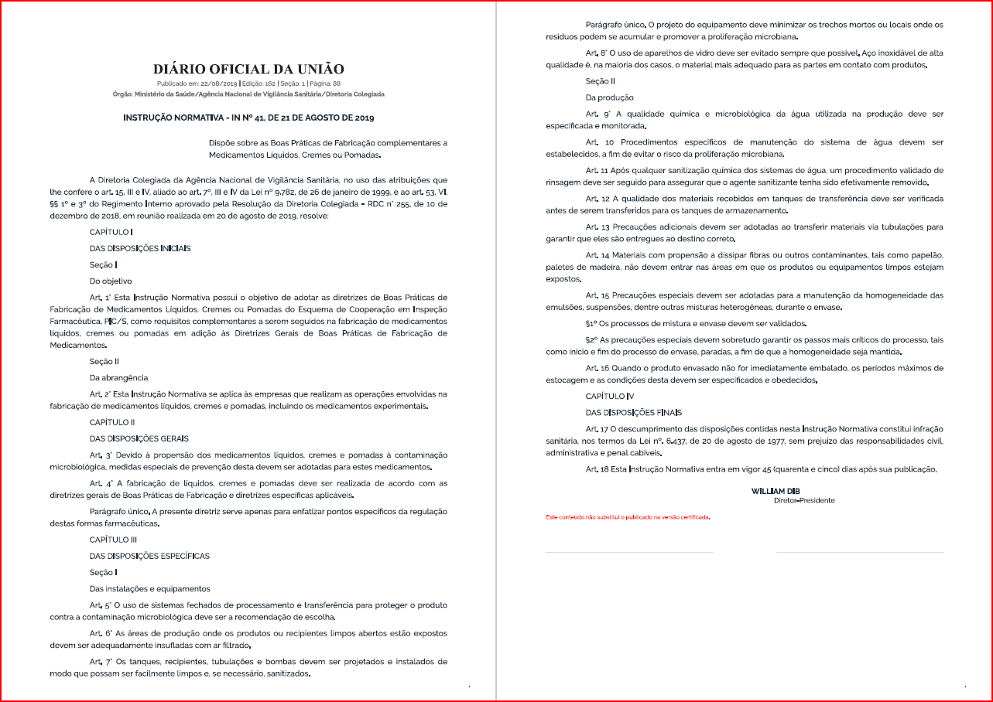
PARTE 2 – ESTUDO DA CARGA TÉRMICA PARA SALAS LIMPAS E AMBIENTES CONTROLADOS
Estudo de Caso:
ANVISA
IN-41: 2019

Slide 83
PARTE 2 – ESTUDO DA CARGA TÉRMICA PARA SALAS LIMPAS E AMBIENTES CONTROLADOS
Estudo de Caso:
Produção de Sólidos/Líquidos Orais
As Regulamentações não especificam (ou exigem) quaisquer condições ambientais específicas.
Os Critérios de Aceitação são definidos com base em estudos de estabilidade das MPs, Bulks e Pas, condições de conforto térmico dos colaboradores ou limite de IBUTG (NR-15)

Slide 84
PARTE 2 – ESTUDO DA CARGA TÉRMICA PARA SALAS LIMPAS E AMBIENTES CONTROLADOS
Estudo de Caso:
Produção de Sólidos/Líquidos Orais
As áreas não são classificadas
Não há quaisquer regras que permitam definir o número de trocas, cascata de pressões (ou sentido de fluxo), nem mesmo quanto a utilização de filtragem

Slide 85
Regulamentos
&
Normas

Slide 86
PARTE 2 – ESTUDO DA CARGA TÉRMICA PARA SALAS LIMPAS E AMBIENTES CONTROLADOS
NBR ISO 14644-1 - CLASSIFICAÇÃO
CLASSE | Número máximo de partículas por m³ de ar
 | ≥ 0,1 µm | ≥ 0,3 µm | ≥ 0,5 µm | ≥ 1 µm | ≥ 5 µm
1 | 10
2 | 100 | 10 | 4
3 | 1.000 | 102 | 35 | 8
4 | 10.000 | 1.020 | 352 | 83
5 | 100.000 | 10.200 | 3.520 | 832 | 29
6 | 1.000.000 | 102.000 | 35.200 | 8.320 | 293
7 |  |  | 352.000 | 83.200 | 2.930
8 |  |  | 3.520.000 | 832.000 | 29.300
9 |  |  | 35.200.000 | 8.320.000 | 293.000

Slide 87
PARTE 2 – ESTUDO DA CARGA TÉRMICA PARA SALAS LIMPAS E AMBIENTES CONTROLADOS
NBR ISO 14644-4
Estrutura da norma:
parte normativa
os requisitos devem ser acordados entre usuário e fornecedor
planejamento e conteúdo do anteprojeto
o projeto deve atender aos requisitos e às diretrizes das boas práticas de fabricação
construção e partida
ensaios e aprovação
documentação: operação, manutenção e treinamento
anexos (informativos)

Slide 88
PARTE 2 – ESTUDO DA CARGA TÉRMICA PARA SALAS LIMPAS E AMBIENTES CONTROLADOS
APLICAÇÕES DA CLASSIFICAÇÃO GMP
PARTÍCULAS VIÁVEIS
GRAU | APLICAÇÃO
A | Zona de alto risco operacional, por exemplo: envase e conexões assépticas. Estas operações devem ser realizadas sob fluxo unidirecional.
B | Áreas circundantes às de grau A para preparações e envase assépticos.
C | Áreas limpas onde são realizadas etapas menos críticas na fabricação de produtos estéreis.
D

Slide 89
PARTE 2 – ESTUDO DA CARGA TÉRMICA PARA SALAS LIMPAS E AMBIENTES CONTROLADOS
CLASSIFICAÇÃO RDC 17 e GMP UE
GRAU DA SALA | Número máximo de partículas por m³ de ar
 | Em repouso |  | Em operação
 | ≥ 0,5µm | ≥ 5µm | ≥ 0,5µm | ≥ 5µm
A | 3.520 | 20 | 3.520 | 20
B | 3.520 | 29 | 352.000 | 2.900
C | 352.000 | 2.900 | 3.520.000 | 29.000
D | 3.520.000 | 29.000 | Não definido

Slide 90
PARTE 2 – ESTUDO DA CARGA TÉRMICA PARA SALAS LIMPAS E AMBIENTES CONTROLADOS
OUTROS REGULAMENTOS
PORTARIA 272/MS/SNVS de 08/04/98
Regulamento técnico para a terapia de nutrição parenteral
INSTRUÇÃO NORMATIVA 13 de 03/10/03 do MAPA
Regulamento de Boas Práticas de Fabricação de Produtos de Uso Veterinário
RESOLUÇÃO RDC 59 de 27/06/00 (ANVISA)
Boas Práticas de Fabricação de Produtos Médicos
RESOLUÇÃO RDC 50 de 21/02/02 (ANVISA)
Regulamento Técnico destinado ao planejamento, programação, elaboração, avaliação e aprovação de projetos físicos de estabelecimentos assistenciais de saúde

Slide 91
PARTE 2 – ESTUDO DA CARGA TÉRMICA PARA SALAS LIMPAS E AMBIENTES CONTROLADOS
OUTROS REGULAMENTOS
Baseado na TRS-961 da OMS
Reduz número de trocas para o grau D
Indica uso de antecâmaras

Slide 92
PARTE 2 – ESTUDO DA CARGA TÉRMICA PARA SALAS LIMPAS E AMBIENTES CONTROLADOS
“Controlar a Concentração de
Partículas em Suspensão no Ar”
Risco “Zero”
de
Contaminação
Ambiente completamente selado
Sem entradas ou saídas

Slide 93
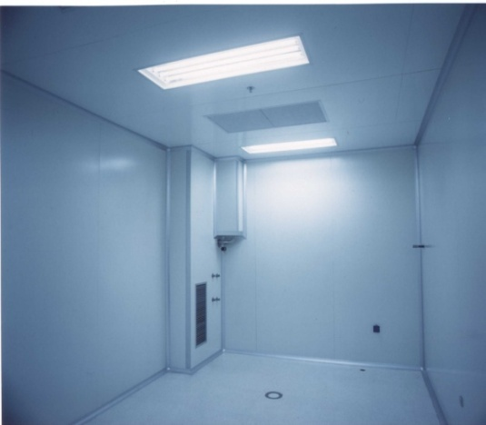
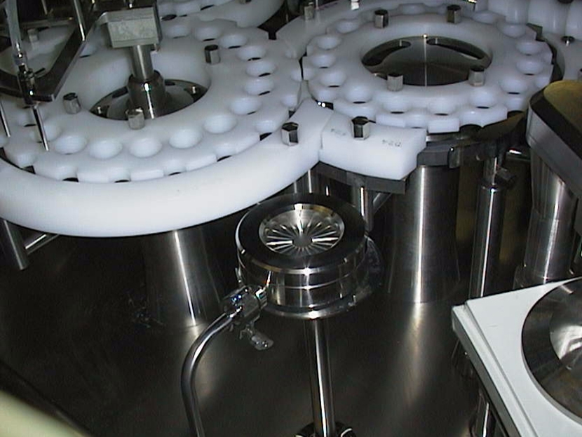
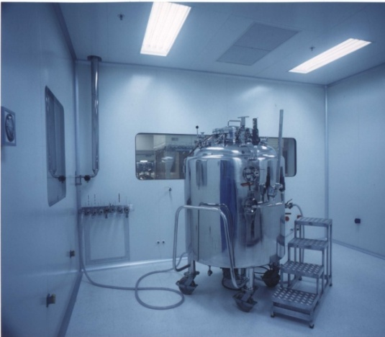
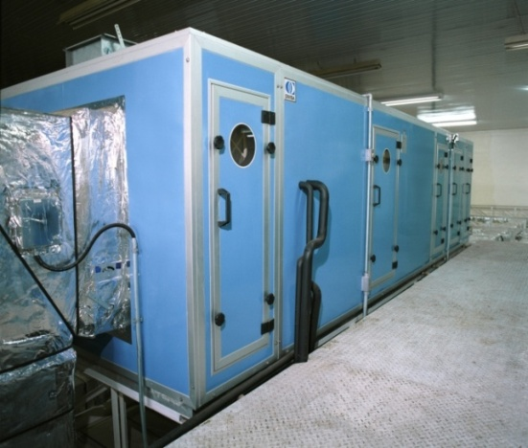
PARTE 2 – ESTUDO DA CARGA TÉRMICA PARA SALAS LIMPAS E AMBIENTES CONTROLADOS
Os Vilões: Fontes Geradoras de Partículas
Mat. Construção
Arquitetura
Ocupantes
O processo
Equipamentos
Sist. Tratam. Ar

Slide 94
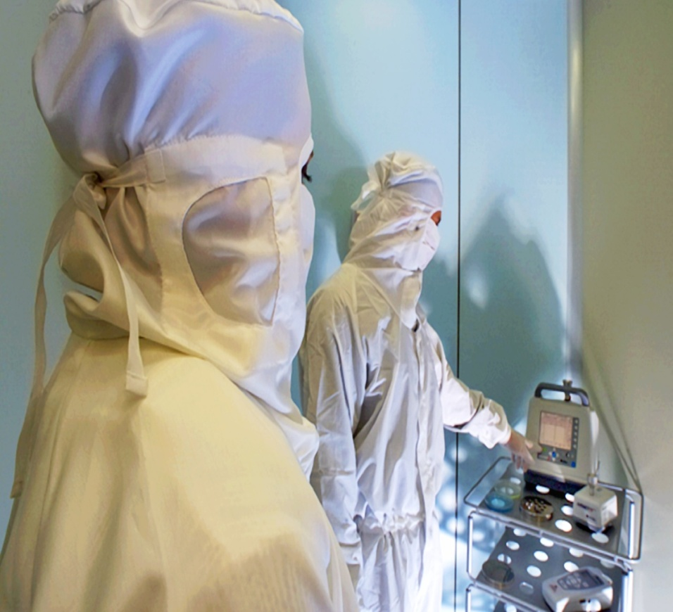
PARTE 2 – ESTUDO DA CARGA TÉRMICA PARA SALAS LIMPAS E AMBIENTES CONTROLADOS
Importância do Sistema de Tratamento de Ar?
FONTE: Particle College
A contagem de partículas é feita no ar

Slide 95
PARTE 2 – ESTUDO DA CARGA TÉRMICA PARA SALAS LIMPAS E AMBIENTES CONTROLADOS
Como “controlar a concentração de
partículas em suspensão no ar”?
Fontes:
Contenções:
Mat. Construção
Materiais e acabamentos apropriados
Leiaute
Circulação e acessos adequados Barreiras Físicas
Procedimentos Operacionais
Ocupação
Treinamento e vestimentas apropriadas
Processo
Enclausuramento / Contenção
Ar Condicionado
Componentes e filtragem adequados
Contenções

Slide 96
PARTE 2 – ESTUDO DA CARGA TÉRMICA PARA SALAS LIMPAS E AMBIENTES CONTROLADOS
“Controlar a Concentração de
Partículas em Suspensão no Ar”
PRESSÃO ENTRE AMBIENTES ADJACENTES
Ambientes de classes diferentes :
mínimo de 10 a 15 Pa
(EC GMP Annex 1 §53)
Ambientes de mesma classe :
mínimo de 5 a 10 Pa
TRS 937 / TRS 961 da OMS: de 5 a 20 Pa

Slide 97
PARTE 2 – ESTUDO DA CARGA TÉRMICA PARA SALAS LIMPAS E AMBIENTES CONTROLADOS
Cascata de pressões
Problemas decorrentes da falta de Antecâmaras:
Sem as antecâmaras, os colaboradores transitam livremente entre ambientes de classes de limpeza diferentes e nem sempre se descontaminam antes do ingresso em áreas “mais limpas”, transferindo contaminantes carreados em suas vestimentas
Fonte: http://aquafluxus.com.br/?p=1263

Slide 98
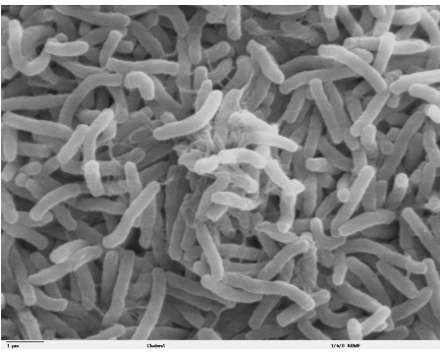
PARTE 2 – ESTUDO DA CARGA TÉRMICA PARA SALAS LIMPAS E AMBIENTES CONTROLADOS
Cascata de pressões
Combatendo a Contaminação:
Viáveis:
Não se locomovem, mas pegam carona nas partículas
Não-Viáveis
Só pegam carona em meios líquidos.
No ar, elas flutuam livremente.
Fonte: http://www.infoescola.com/reino-monera/bacterias/

Slide 99
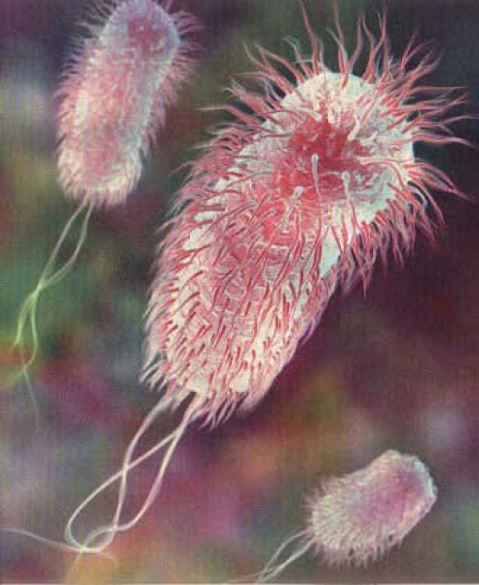
PARTE 2 – ESTUDO DA CARGA TÉRMICA PARA SALAS LIMPAS E AMBIENTES CONTROLADOS
Cascata de pressões
Combatendo a Contaminação:
Nos meios líquidos, as Partículas Viáveis
“Pegam Carona”
Mas nem todas precisam
Enterobactéria Escherichia coli O157:H7
Fonte: http://parasites.czu.cz/food/parasite.php?idParasite=2

Slide 100
PARTE 2 – ESTUDO DA CARGA TÉRMICA PARA SALAS LIMPAS E AMBIENTES CONTROLADOS
Cascata de pressões
Salas de Processo com alta geração de partículado
+
+
+
+
Corredor
++
+
+
+
+
Salas de Processo com alta geração de partículado

Slide 101
PARTE 2 – ESTUDO DA CARGA TÉRMICA PARA SALAS LIMPAS E AMBIENTES CONTROLADOS
Cascata de pressões
Diferencial de Pressão
Força
N
Conceito:
= Pa
Área
m²
Em uma superfície:
+
-
Força
+
-
N
m²
Estática:
x m²
+
-
N
Efeito:
+
-
Em uma fresta:
Escoamento
+
-
_{1/2}
+
-
m³
s
Dinâmica:
V₂² –V₁²
x m²
Segundo as leis da estática: 1 Pa equivale à força de 1 N aplicada sobre uma área de 1 m²
Segundo as leis da dinâmica: a pressão exercida por um fluido equivale a: V² . ρ/2

Slide 102
PARTE 2 – ESTUDO DA CARGA TÉRMICA PARA SALAS LIMPAS E AMBIENTES CONTROLADOS
Cascata de pressões
Escoamento devido ao diferencial de pressão
V = K x A x (P₁ – P₂)^{0,5}
P1
10 Pa
P2
5 Pa
K = fator de forma aprox. 0,827 (a ser fornecido pelo fabricante da porta + batente).
A = área equivalente da fresta (m2) – também deveria ser fornecido pelo fabricante.
P1-P2 = diferença de pressão entre os dois lados da fresta (Pa)
V = vazão de ar (m³/s)
V
Baseado na palestra apresentada por Miguel Ferreirós Alvarez

Slide 103
PARTE 2 – ESTUDO DA CARGA TÉRMICA PARA SALAS LIMPAS E AMBIENTES CONTROLADOS
Cascata de pressões
Salas de Processo com alta geração de partículado
+
+
=
+
++
++
++
=
++
++
Antecâmara de pessoal
/ vestiário
3+
Antecâmara de material

Slide 104
PARTE 2 – ESTUDO DA CARGA TÉRMICA PARA SALAS LIMPAS E AMBIENTES CONTROLADOS
VAZÃO MÍNIMA DE AR DE INSUFLAÇÃO EM SALAS LIMPAS
Carga térmica:
m/dt = HSI / [ c_{P} * (t_{AMB} – t_{INS})]
Reposição de ar:
m/dt = Σm/dt _{EXAUSTÕES} – Σm/dt _{VAZAMENTOS} - Σm/dt _{INFILTRAÇÕES}
ACPH (nº de trocas / h):
m/dt = V_{SALA} * ACPH * ρ
Diluição:
m/dt = [(e_{int} / C_{AMB}) – p] * ρ
p = ρ * (1 - η_{FIL}) ∗ (C_{AMB} ∗ V_{REC} + e_{DUT_R} + C_{AE} ∗ V_{AE} + e_{UTA}) / m/dt
FONTE: Google

Slide 105
PARTE 2 – ESTUDO DA CARGA TÉRMICA PARA SALAS LIMPAS E AMBIENTES CONTROLADOS
VAZÃO MÍNIMA DE AR DE INSUFLAÇÃO EM SALAS LIMPAS
HSI (horário; mês; estado ocupacional; produto processado; ciclo produtivo) = VARIÁVEL
m/dt = constante
t_{AMB} (processo; paramentação) ∴ t_{AMB} = constante
∴ t_{INS} = VARIÁVEL

Slide 106
PARTE 2 – ESTUDO DA CARGA TÉRMICA PARA SALAS LIMPAS E AMBIENTES CONTROLADOS
CARGA TÉRMICAL TOTAL (H)
H = H_{I} + H_{E}
H_{I} = HSI + HLI
H_{E} = HAE + H _{MOTOVENTILADOR}
H = m/dt * (h _{ENT} – h _{SAÍDA})

Slide 107
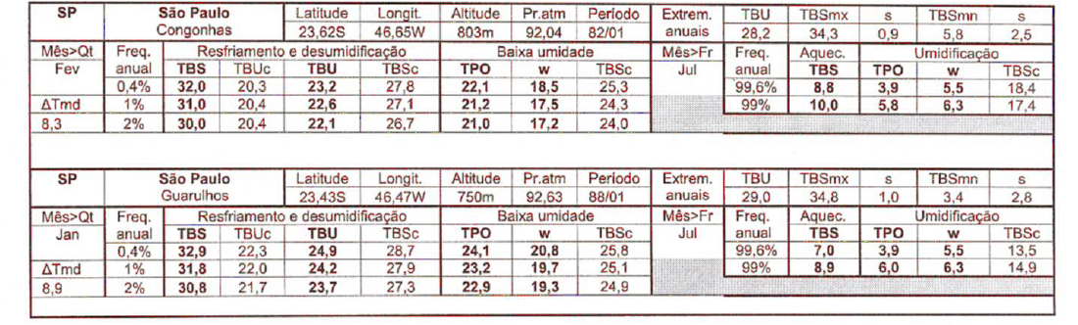
PARTE 2 – ESTUDO DA CARGA TÉRMICA PARA SALAS LIMPAS E AMBIENTES CONTROLADOS
FONTES EXTERNAS DE CALOR
CONDIÇÕES DO AR EXTERNO
Fonte: ABNT NBR 16401: Parte 1 (2008)

Slide 108
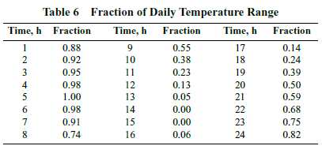
PARTE 2 – ESTUDO DA CARGA TÉRMICA PARA SALAS LIMPAS E AMBIENTES CONTROLADOS
FONTES DE CALOR INCIDENTES
CONDIÇÕES DO AR EXTERNO

Slide 109
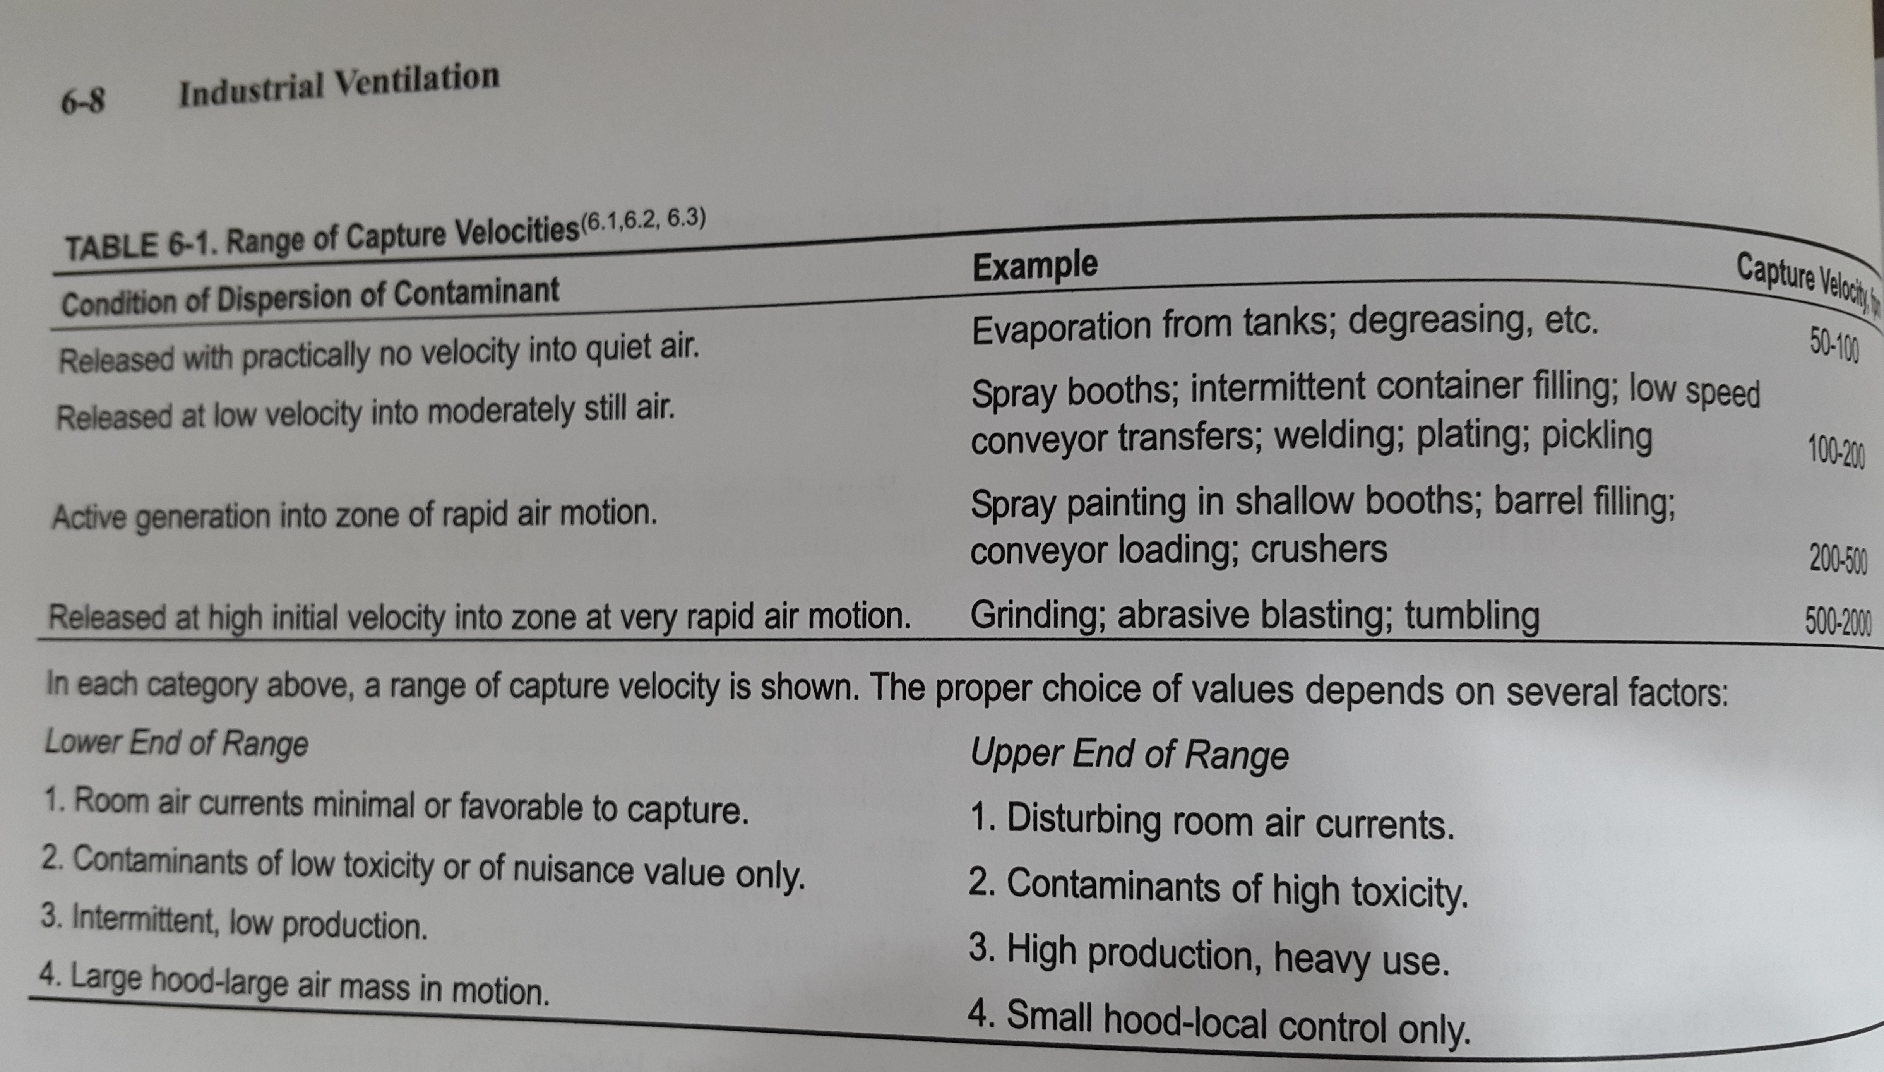
PARTE 2 – ESTUDO DA CARGA TÉRMICA PARA SALAS LIMPAS E AMBIENTES CONTROLADOS
SISTEMAS DE EXAUSTÃO
Fonte: ACGIH Industrial Ventilation – 23rd Edition

Slide 110
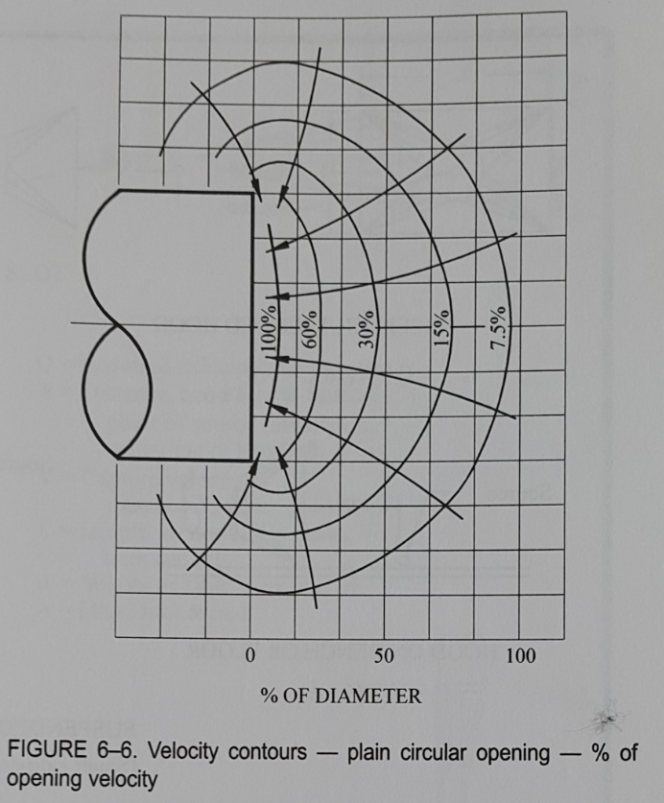
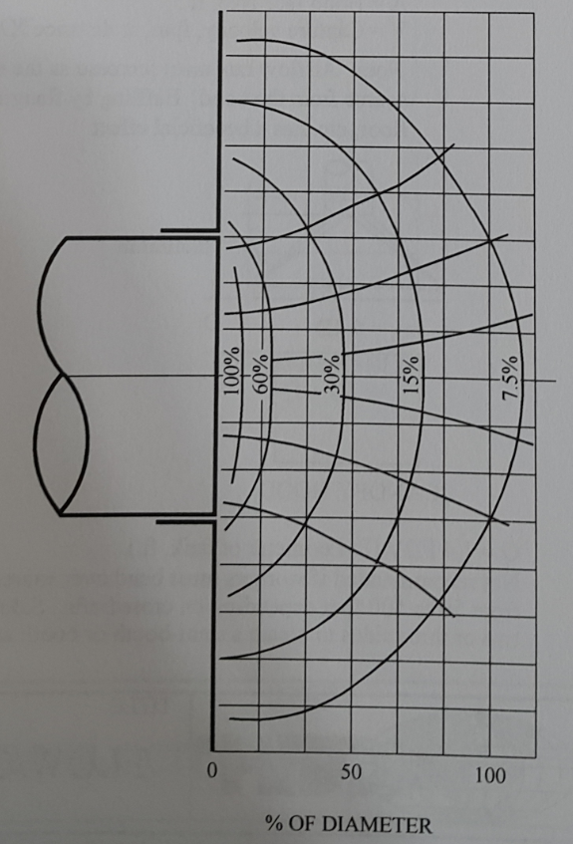
PARTE 2 – ESTUDO DA CARGA TÉRMICA PARA SALAS LIMPAS E AMBIENTES CONTROLADOS
SISTEMAS DE EXAUSTÃO
Fonte: ACGIH Industrial Ventilation – 23rd Edition

Slide 111
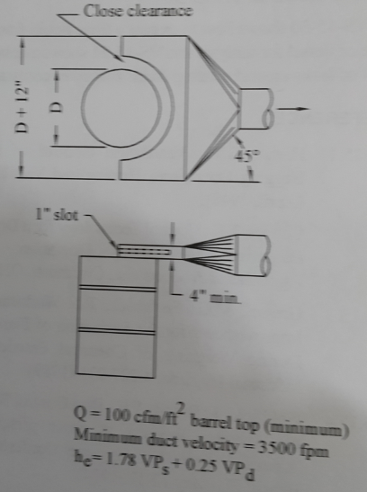
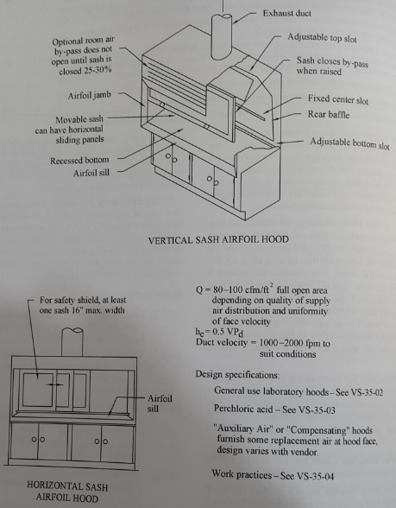
PARTE 2 – ESTUDO DA CARGA TÉRMICA PARA SALAS LIMPAS E AMBIENTES CONTROLADOS
SISTEMAS DE EXAUSTÃO
Fonte: ACGIH Industrial Ventilation – 23rd Edition

Slide 112
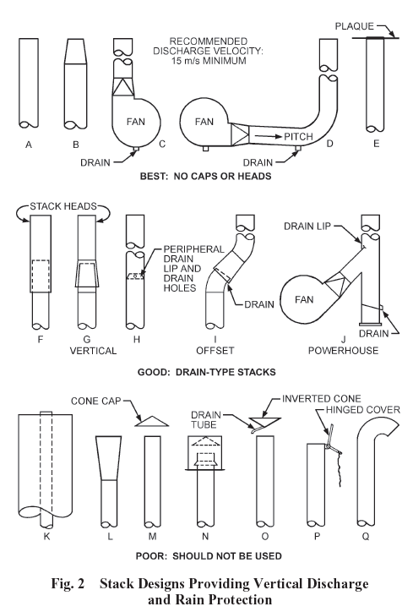
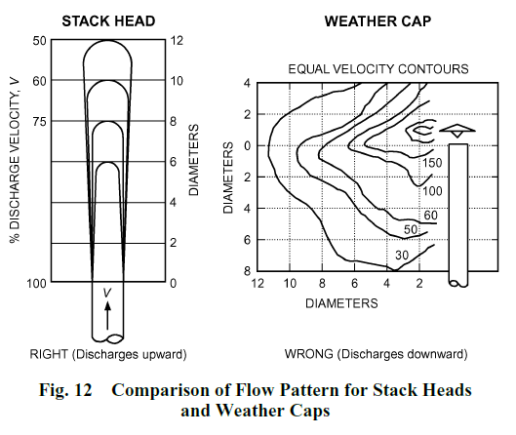
PARTE 2 – ESTUDO DA CARGA TÉRMICA PARA SALAS LIMPAS E AMBIENTES CONTROLADOS
SISTEMAS DE EXAUSTÃO
Fonte: 2011 ASHRAE Handbook – HVAC Application – Ch.45

Slide 113
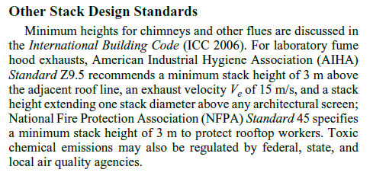
PARTE 2 – ESTUDO DA CARGA TÉRMICA PARA SALAS LIMPAS E AMBIENTES CONTROLADOS
SISTEMAS DE EXAUSTÃO
Fonte: 2011 ASHRAE Handbook – HVAC Application – Ch.45

Slide 114
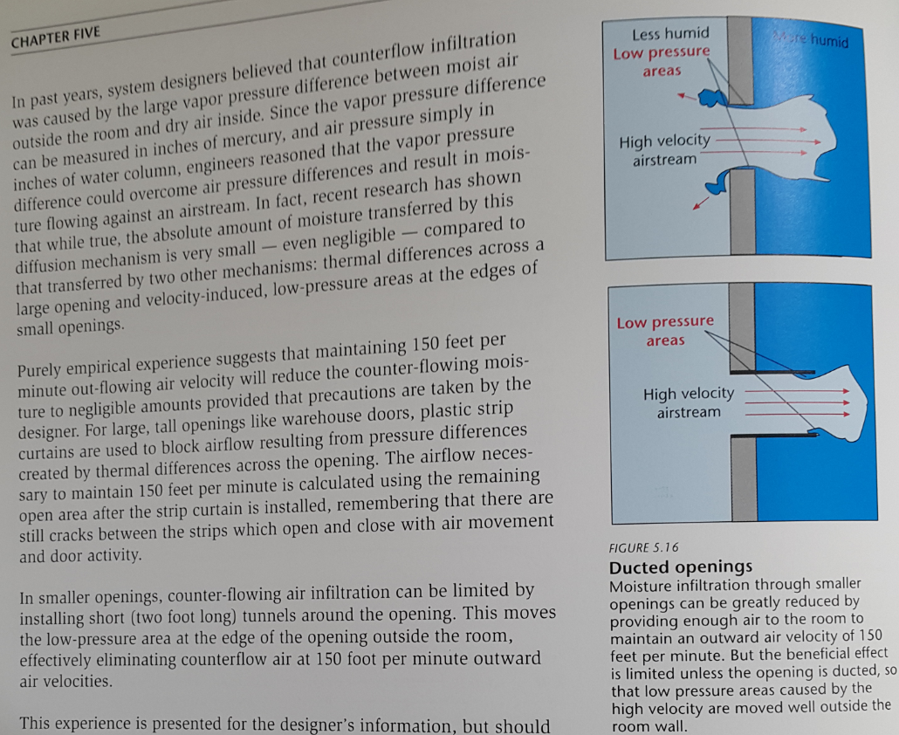
PARTE 2 – ESTUDO DA CARGA TÉRMICA PARA SALAS LIMPAS E AMBIENTES CONTROLADOS
Gradiente de Pressões X Controle de Umidade
Fonte: The Dehumidification Handbook – Munters® – 2002

Slide 115
PARTE 3
COMPONENTES DAS UNIDADES DE TRATAMENTO DE AR

Slide 116
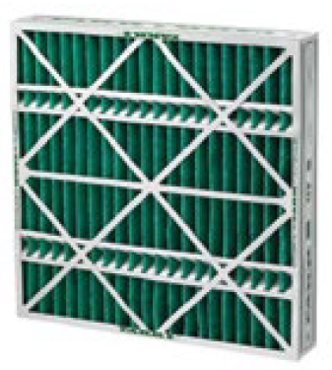
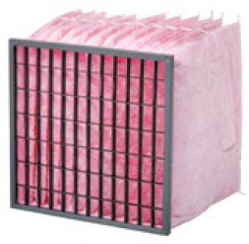
PARTE 3 – COMPONENTES DAS UNIDADES DE TRATAMENTO DE AR
FILTRAGEM DO AR
Filtragem Grossa
Classes
G1 a G4
Conforme
NBR 16101
Filtragem Média
Classes
M5 e M6
Conforme
NBR 16101
Filtragem Fina
Classes
F7 a F9
Conforme
NBR 16101
Filtragem HEPA
Classes
ISO30H a
ISO45H
Conforme
NBR 29463

Slide 117
PARTE 3 – COMPONENTES DAS UNIDADES DE TRATAMENTO DE AR
Estágios e Filtragem:
Por quê utilizar múltiplos filtros:
Reposição:
Grossos = $
Finos = $$$$
HEPA = $$$$$$$$$$$$
Aplicação:
Grossos partículas grandes – ar exterior
Finos particulado fino – ar pré-tratado
HEPA alta eficiência – filtragem final

Slide 118
PARTE 3 – COMPONENTES DAS UNIDADES DE TRATAMENTO DE AR
Estágios e Filtragem:
Por quê utilizar múltiplos filtros:
Eficiência:
Grossos < 50% (partículas >5 μm)
Finos 50 ~ 95% (partículas >0,4 μm)
HEPA 99,95 a 99,995% (partículas MPPS: 0,15 μm)
Perda de carga:
Grossos 50 ~ 200 Pa
Finos 150 ~ 500 Pa
HEPA 150 ~ 500 Pa

Slide 119
PARTE 3 – COMPONENTES DAS UNIDADES DE TRATAMENTO DE AR
FILTRAGEM DO AR
Fonte: Camfil

Slide 120
PARTE 3 – COMPONENTES DAS UNIDADES DE TRATAMENTO DE AR
Mecanismos de filtragem HEPA:
Peneiramento:
Tamanho da partícula capturada: >1 µm
Fonte: Containment Systems Group, Camfil, USA

Slide 121
PARTE 3 – COMPONENTES DAS UNIDADES DE TRATAMENTO DE AR
Mecanismos de filtragem HEPA:
Impactação:
Tamanho da partícula capturada: primariamente >1 µm
Fonte: Containment Systems Group, Camfil, USA

Slide 122
PARTE 3 – COMPONENTES DAS UNIDADES DE TRATAMENTO DE AR
Mecanismos de filtragem HEPA:
Interceptação:
Tamanho da partícula capturada: 0,5 a 3 µm
Fonte: Containment Systems Group, Camfil, USA

Slide 123
PARTE 3 – COMPONENTES DAS UNIDADES DE TRATAMENTO DE AR
Mecanismos de filtragem HEPA:
Difusão:
diffusion effect,< 0.5µm
Tamanho da partícula capturada: <0,5 µm
Fonte: Containment Systems Group, Camfil, USA

Slide 124
PARTE 3 – COMPONENTES DAS UNIDADES DE TRATAMENTO DE AR
Motoventiladores com Rotores Centrífugos:
Fonte: ASHRAE – System & Equipment Handbook

Slide 125
PARTE 3 – COMPONENTES DAS UNIDADES DE TRATAMENTO DE AR
Motoventiladores:
Tipos de rotores centrífugos
Fonte: ASHRAE – System & Equipment Handbook

Slide 126
PARTE 3 – COMPONENTES DAS UNIDADES DE TRATAMENTO DE AR
Limit Load
Air Foil
Limit Load
Pás retas
Motoventiladores:
Curvas típicas para rotores centrífugos
Radial
Sirocco
Fonte: ASHRAE – System & Equipment Handbook
Plenum-Fan

Slide 127
PARTE 3 – ESTUDO DA CARGA TÉRMICA PARA SALAS LIMPAS E AMBIENTES CONTROLADOS
Motoventiladores:
Ponto de Funcionamento
P [mmca]
Ponto de Funcionamento
CCI
P_{OP}
CCV
Q_{OP}
Q [m³/h]

Slide 128
PARTE 3 – COMPONENTES DAS UNIDADES DE TRATAMENTO DE AR
Motoventiladores:
Associação em Paralelo:
Traçando a curva para Associação em Paralelo:
P [mmca]
CCV_{SIMPLES}
P₄
P₃
P₂
CCV_{PARALELO}
P₁
Q₁
Q₃
Q₃
Q4
Q [m³/h]
2Q₁
2Q₂
2Q₃
2Q₄

Slide 129
PARTE 3 – COMPONENTES DAS UNIDADES DE TRATAMENTO DE AR
Motoventiladores:
Associação em Paralelo:
P [mmca]
Ponto de Funcionamento Simples
Ponto de Funcionamento Paralelo
CCI
P(Q_{paral})
CCV_{SIMPLES}
CCV_{PARALELO}
P(Q_{simp})
Q_{SIMPLES}
Q_{PARALELO}
Q [m³/h]

Slide 130
PARTE 3 – COMPONENTES DAS UNIDADES DE TRATAMENTO DE AR
Motoventiladores:
Associação em Série:
P [mmca]
CCI
Ponto de Funcionamento Série
P(Q_{série})
Ponto de Funcionamento Simples
CCV_{SIMPLES}
P(Q_{simp})
CCV_{SÉRIE}
Q_{SIMPLES}
Q [m³/h]
Q_{SÉRIE}

Slide 131
PARTE 3 – COMPONENTES DAS UNIDADES DE TRATAMENTO DE AR
Motoventiladores:
Verificar as Curvas “Pressão x Vazão”
Estabelecer Limites compatíveis com aplicação
Ajustar : Altitude
Temperatura
densidade
Avaliar: Classe, Rotação e Rendimento
Velocidade de Descarga
Velocidade Periférica
Definir: Arranjo e Base

Slide 132
PARTE 3 – COMPONENTES DAS UNIDADES DE TRATAMENTO DE AR
Motoventiladores:
Escolher rotor adequado & avaliar curva e rendimento
Fonte: Catálogo Soler Palau (Otam)
Rotor Sirocco
DN 450mm
Rotor Limit Load
DN 450mm
Rotor Air Foil
DN 450mm

Slide 133
PARTE 3 – COMPONENTES DAS UNIDADES DE TRATAMENTO DE AR
Motoventiladores:
Ar padrão: 20 ºC, 760mmHg; 1,204kg/m³
Fatores de conversão para pressão:
1 mmH₂O = 9,8065 Pa
1mmHg = 133,3224 Pa
Arredondamento → rotação 1 a 3% menor
Requer → potência 3% a 9% maior
Lei dos Ventiladores:
n₁/n₂ = Q₁/Q₂ = (dP₁/dP₂)² = (N₁/N₂)³

Slide 134
PARTE 3 – COMPONENTES DAS UNIDADES DE TRATAMENTO DE AR
Motoventiladores – Efeito do Sistema:
Vórtices formados devido à proximidade da montagem de curvas ou plenos de sucção e/ou descarga em um ventilador.
Fonte: ASHRAE – System & Equipment Handbook

Slide 135
PARTE 3 – COMPONENTES DAS UNIDADES DE TRATAMENTO DE AR
Motoventiladores – Efeito do Sistema:
Fonte: ASHRAE – System & Equipment Handbook
Comprimento efetivo para evitar o Ef. Sistema:
V <= 2000 fpm → L= 2,5 D_{H}
(Acrescentar 1 D_{H} para cada 1000 fpm adicional)
D_{H} = (4.a.b/π)^{0,5}

Slide 136
PARTE 3 – COMPONENTES DAS UNIDADES DE TRATAMENTO DE AR
Motoventiladores
Região de seleção da curva

Slide 137
PARTE 3 – COMPONENTES DAS UNIDADES DE TRATAMENTO DE AR
Motoventiladores – Zona de Instabilidade:

Slide 138
PARTE 3 – COMPONENTES DAS UNIDADES DE TRATAMENTO DE AR
Serpentinas de Resfriamento e Desumidificação:
Expansão direta
(fluido refrigerante)
Expansão indireta
(água gelada)

Slide 139
PARTE 3 – COMPONENTES DAS UNIDADES DE TRATAMENTO DE AR
Serpentinas de Resfriamento e Desumidificação:
Altura
aletada
Nr aletas por polegada
Comprimento
aletado
Nr
Rows

Slide 140
PARTE 3 – COMPONENTES DAS UNIDADES DE TRATAMENTO DE AR
Umidificadores:
Fonte: Catálogo Tork
Fonte: Catálogo Spirax Sarco
Fonte: Catálogo Tork
Resistências
Elétricas
Injeção direta
de vapor de planta
Resistências
Elétricas

Slide 141
PARTE 3 – COMPONENTES DAS UNIDADES DE TRATAMENTO DE AR
Gabinetes:
Fonte: Catálogo Trox
Fonte: Catálogo Trox
Gabinetes Modulares
Industriais
Gabinetes Modulares
“Conforto”

Slide 142
PARTE 4
Psicrometria

Slide 143
PARTE 4 – PSICROMETRIA
DEFINIÇÃO DO TERMO:
PSICROMETRIA
“psychro” significa “produzir frio”
“metro” que significa “medir”
sufixo “ia” (oriundo de ciência)
“ciência de medir a produção de frio”

Slide 144
PARTE 4 – PSICROMETRIA
O Ar Atmosférico
O ar atmosférico é considerado uma mistura de gases contendo uma proporção fixa de: 78,1% nitrogênio, 20,9% oxigênio, 0,9% argônio, além de traços de outros gases.
Embora a proporção de vapor d’água em relação ao ar seco seja muito pequena, esta é muito significativa por que seu calor latente de vaporização (2450 kJ/kg) é muito grande em comparação à capacidade calorífica específica do ar seco (1,0060 kJ/(kg .ºC)).

Slide 145
PARTE 4 – PSICROMETRIA
O Vapor d’água
A água como substância pode existir em 3 estados físicos (ou fases): sólido (gelo), líquido (água) ou gasoso (vapor d’água).
Um copo de água com cubos de gelo imersos em seu interior, após a temperatura do copo entrar em equilíbrio com a da água, podemos observar a condensação de vapor em sua superfície externa.

Slide 146
PARTE 4 – PSICROMETRIA
Diagrama Pressão x Temperatura para água

Slide 147
PARTE 4 – PSICROMETRIA
Mudança de estado da água
Para levar a água à uma determinada temperatura do estado sólido para o líquido (fusão) são necessários 333,39 kJ/kg de energia
Para levá-la do estado líquido para gasoso (evaporação) são demandados entre 2500,81 kJ/kg (à 0ºC) e 2256,28 kJ/kg (à 100ºC).

Slide 148
PARTE 4 – PSICROMETRIA
A Carta Psicrométrica
A Carta Psicrométrica padrão assume uma altitude de 0 m (nível do mar) e, por conseqüência, uma pressão atmosférica de 101,3250 kPa (760 mmHG).

Slide 149
PARTE 4 – PSICROMETRIA
SAT
ω
Temperatura de
Ponto de Orvalho
80%
50%
Entalpia
Umidade Específica
Fator de Calor Sensível
Temperatura
Bulbo Úmido
Volume Específico
20%
Temperatura de Bulbo Seco

Slide 150
PARTE 4 – PSICROMETRIA
Variáveis lidas na
Carta Psicrométrica
P: Pressão Atmosférica
h: Entalpia específica
TBS: Temp. Bulbo Seco
TBU: Temp. Bulbo Úmido
TPO: Temp. Ponto Orvalho
UR: Umidade Relativa
v: Volume Específico
w: Umidade Específica
FCS: Fator de Calor Sensível
P
h
TBU
FCS
TPO
%UR
w
v
TBS

Slide 151
PARTE 4 – PSICROMETRIA
SAT
80%
50%
Umidade Relativa
Afastamento “vertical” da Curva de Saturação
0,8L
Umidade Específica
20%
0,5L
0,5L
0,2L
Temperatura de Bulbo Seco

Slide 152
PARTE 4 – PSICROMETRIA
Carga
Sensível
m*c_{P}*(t₂-t₁)
Carga Latente
m * L * (w₂ – w₁)
Umidade Específica
Fator de Calor Sensível
Carga
Total
m * (h₂ – h₁)
Temperatura de Bulbo Seco

Slide 153
PARTE 4 – PSICROMETRIA
Processos Psicrométricos
Aquecimento e Umidificação
Resfriamento Adiabático
Umidificação Simples
Resfriamento Simples
Aquecimento Simples
Resfriamento e Desumidificação
Aquecimento e Desumidificação

Slide 154
PARTE 5
EFEITO DA CARGA TÉRMICA
SOBRE A SERPENTINA DE RESFRIAMENTO

Slide 155
PARTE 5 – EFEITO DA CARGA TÉRMICA SOBRE A SERPENTINA DE RESFRIAMENTO
CARGA TÉRMICAL TOTAL (H)
HAE (horário; mês)
m_{INS}(dt) = m_{RET}(dt) + m_{AE}(dt) = constante
h _{SAÍDA} (t_{INS}; w_{INS}; t_{AMB}; w_{AMB})
h _{ENT} (t_{RET}; w_{RET}; t_{AE}; w_{AE})
∴ (h _{ENT} – h _{SAÍDA}) = MUITO VARIÁVEL

Slide 156
PARTE 5 – EFEITO DA CARGA TÉRMICA SOBRE A SERPENTINA DE RESFRIAMENTO
H_{AR} = m/dt * (h _{ENT} – h _{SAÍDA})
H_{ÁGUA} = m/dt * c_{P} * (t _{SAÍDA} – t _{ENT})
H_{AR} = H_{ÁGUA} = H
Mas, H = U * A * dtml

Slide 157
PARTE 5 – EFEITO DA CARGA TÉRMICA SOBRE A SERPENTINA DE RESFRIAMENTO
Portanto,
m/dt_{AR} * (h _{ENT} – h _{SAÍDA}) = U * A * dtml = m (dt) _{ÁGUA} * (t _{SAÍDA} – t _{ENT})
CONSTANTE * VARIÁVEL = FIXO * FIXO * VARIÁVEL = VARIÁVEL * (VARIÁVEL – FIXO)
dtml = (t _{ENT AR} – t _{SAÍDA ÁGUA}) – (t _{SAÍDA AR} – t _{ENT ÁGUA})
Ln [(t _{ENT AR} – t _{SAÍDA ÁGUA}) / (t _{SAÍDA AR} – t _{ENT ÁGUA})]

Slide 158
PARTE 5 – EFEITO DA CARGA TÉRMICA SOBRE A SERPENTINA DE RESFRIAMENTO
Supondo um sistema com:
Vazão de insuflação: 20054 kg/h (fixa) ⇔ 5,5706 kg/s
Vazão de ar externo fixa: 1948 kg/h (fixa) ⇔ 0,5411 kg/s
Entalpia da mistura: 42,3 a 48,4 kJ/kg (alt = 750m)
Carga térmica sensível interna: -10,0 a +45,0 kW
Carga térmica total: -30,4 a + 77,1 kW
Temperatura Interna: 22 ºC (objetivo é manter fixa)
Entalpia interna: 44,5 kJ/kg (considerada fixa)
Sem controle de umidade

Slide 159
PARTE 5 – EFEITO DA CARGA TÉRMICA SOBRE A SERPENTINA DE RESFRIAMENTO
Portanto:
t_{INS MIN}: 22 – [45,0 / (5,5706 * 1,0048)] = 14,0ºC (Resfriamento)
t_{INS MAX}: 22 – [-10,0 / (5,5706 * 1,0048)] = 23,8ºC (Aquecimento)
h_{SAÍDA MIN}: 44,5 – 45,0 / 5,5706 = 36,4 kJ/kg (Resfriamento)
h_{SAÍDA MAX}: 44,5 – (-10,0) / 5,5706 = 46,3 kJ/kg (Aquecimento)

Slide 160
PARTE 5 – EFEITO DA CARGA TÉRMICA SOBRE A SERPENTINA DE RESFRIAMENTO
ΔHI
ΔH
ΔHI

Slide 161
PARTE 5 – EFEITO DA CARGA TÉRMICA SOBRE A SERPENTINA DE RESFRIAMENTO
Então:
m (dt) _{ÁGUA GEL} _{MAX}: 45,0 * 860 / (11,0 – 5,5) = 7036 L/h (Resfriamento)
m (dt) _{ÁGUA GEL} _{MIN}: 0 L/h
m (dt) _{ÁGUA QUENTE} _{MAX}: 10,0 * 860 / (40,0 – 34,5) = 1563 L/h (Aquecimento)
m (dt) _{ÁGUA QUENTE} _{MIN}: 0 L/h
Porém, sistema requer:
m (dt) _{ÁGUA QUENTE MAX:} 4746 L/h (cargas parciais ⇔ 30,35 kW Reaquec.)

Slide 162
PARTE 5 – EFEITO DA CARGA TÉRMICA SOBRE A SERPENTINA DE RESFRIAMENTO
Condição
de
Projeto
ΔHI
ΔH_{REAQ}
ΔH

Slide 163
PARTE 5 – EFEITO DA CARGA TÉRMICA SOBRE A SERPENTINA DE RESFRIAMENTO
Sistema opera com carga muito baixa:
TBS baixo
UR alto
Válvula irá fechar
ΔHI
68%
17,1

Slide 164
PARTE 5 – EFEITO DA CARGA TÉRMICA SOBRE A SERPENTINA DE RESFRIAMENTO
Sistema opera com carga muito baixa:
TBS atendido
UR alto
Falta carga na serpentina
Sistema busca equilíbrio
ΔHI
57%

Slide 165
PARTE 5 – EFEITO DA CARGA TÉRMICA SOBRE A SERPENTINA DE RESFRIAMENTO
Sistema opera com carga muito baixa e procura mais carga, desumidificando o ar:
TBS volta a ficar baixo
e UR alto
Válvula fecha ainda mais
ΔHI
68%
19,2

Slide 166
PARTE 5 – EFEITO DA CARGA TÉRMICA SOBRE A SERPENTINA DE RESFRIAMENTO
ΔH’
ΔH_{PROJ}
Sistema opera com carga muito baixa:
TBS ATENDIDO
UR alto
63%

Slide 167
PARTE 5 – EFEITO DA CARGA TÉRMICA SOBRE A SERPENTINA DE RESFRIAMENTO
Sem reaquecimento a nova condição de equilíbrio requer ~105% da carga térmica de pico do projeto, porém:
não satisfaz UR requerida
causa umidade absoluta elevada
Consome mais água gelada ou devolve dt maior para o chiller.

Slide 168
PARTE 5 – EFEITO DA CARGA TÉRMICA SOBRE A SERPENTINA DE RESFRIAMENTO
Sistema encontra novo ponto de equilíbrio, horas depois, porém, com:
TBS baixo
UR alto
Consumo igual ao projetado, com desempenho ruim.
ΔH’
ΔH_{PROJ}
63%

Slide 169
PARTE 5 – EFEITO DA CARGA TÉRMICA SOBRE A SERPENTINA DE RESFRIAMENTO
Em equilíbrio precário, e sem satisfazer UR:
A elevação do dtml causa excesso de capacidade na SAG e produz oscilações na válvula de controle.
Reaquecer a partir deste ponto eleva a temperatura do ambiente, mas, pode não reduzir a umidade.
A solução pode requerer:
Aumento da vazão de água gelada, aproveitando o maior dtml para reduzir a carga latente.
Redução temporária da vazão de ar, para evitar demanda excessiva de água gelada.
#SQN
#SQN

Slide 170
PARTE 5 – EFEITO DA CARGA TÉRMICA SOBRE A SERPENTINA DE RESFRIAMENTO
ΔHI
Usando controle por Dew Point
68%
17,1

Slide 171
PARTE 5 – EFEITO DA CARGA TÉRMICA SOBRE A SERPENTINA DE RESFRIAMENTO
Usando controle por Dew Point, o sistema percebe se ocorreu aumento de umidade absoluta.
Havendo reaquecimento, o sistema percebe que deve apenas reaquecer o ar, sem alterar a potência da SAG.
Não havendo, permitiria elevar a temperatura na saída da SAG apenas até o limite superior configurado, se aproximando do limite inferior de temperatura.

Slide 172
PARTE 5 – EFEITO DA CARGA TÉRMICA SOBRE A SERPENTINA DE RESFRIAMENTO
Durante o inverno ao utilizar controle por TBS na saída da SAG, demandaria refrigeração desnecessária e muito mais reaquecimento

Slide 173
PARTE 5 – EFEITO DA CARGA TÉRMICA SOBRE A SERPENTINA DE RESFRIAMENTO
Com controle de Dew Point o sistema percebe que basta aquecer o ar

Slide 174
PARTE 5 – EFEITO DA CARGA TÉRMICA SOBRE A SERPENTINA DE RESFRIAMENTO
Se houver carga parcial, o sistema gasta apenas a potência de refrigeração necessária

Slide 175
PARTE 5 – EFEITO DA CARGA TÉRMICA SOBRE A SERPENTINA DE RESFRIAMENTO
A nova condição de saída da SAG, também produziria elevação do dtml de ~10%
Isso permitira ajustar o set point de alimentação de água gelada, elevando sua temperatura em ~1ºC e economizar ainda mais energia no inverno.

Slide 176
PARTE 5 – EFEITO DA CARGA TÉRMICA SOBRE A SERPENTINA DE RESFRIAMENTO
Variação do dtml em função das temperaturas de entrada do ar e da água e saída do ar na SAG

Slide 177
PARTE 5 – EFEITO DA CARGA TÉRMICA SOBRE A SERPENTINA DE RESFRIAMENTO
Variação do dtml em função das
temperaturas de saída da água na SAG.
TBS na entrada da SAG constante.

Slide 178
PARTE 6
Comissionamento e Qualificação

Slide 179
PARTE 6 – COMISSIONAMENTO E QUALIFICAÇÃO.
COMISSIONAMENTO
Conjunto de técnicas e procedimentos de engenharia, aplicados de forma integrada, que visam garantir que um empreendimento foi projetado, construído e operara, conforme requisitos do cliente, de forma segura e confiável.
O Comissionamento é uma boa prática de engenharia!
Fonte: C&Q - Dorival R. Sousa

Slide 180
PARTE 6 – COMISSIONAMENTO E QUALIFICAÇÃO.
Qualificação
“Conjunto de ações realizadas para atestar e documentar que quaisquer instalações, sistemas e equipamentos estão propriamente instalados e/ou funcionam corretamente e levam aos resultados esperados. A qualificação é frequentemente uma parte da validação, mas as etapas individuais de qualificação não constituem, sozinhas, uma validação de processo”
RDC n° 17, de 16/04/10,
Capítulo III, Art. 5°, Parágrafo LII
Fonte: C&Q - Dorival R. Sousa

Slide 181
PARTE 6 – COMISSIONAMENTO E QUALIFICAÇÃO.
VALIDAção
“Ato documentado que atesta que qualquer procedimento, processo, equipamento, material, atividade ou sistema realmente e consistentemente leva aos resultados esperados”
RDC n° 17, de 16/04/10,
Capítulo III, Art. 5°, Parágrafo LXVIII
Fonte: C&Q - Dorival R. Sousa

Slide 182
PARTE 6 – COMISSIONAMENTO E QUALIFICAÇÃO.
Ciclo de Vida de Projetos vs. Comissionamento
Ante-projeto
Projeto Básico
Projeto Detalhado
Construção/ Instalação
Start up & Entrega
FAT
Design Review
SAT
EF
VI
ED
FAT: Factory Aceptance Tests
SAT: Site Aceptance Tests
VI Verificações de Instalação
EF: Ensaios Funcionais
EP: Ensaios de Desempenho
Aprovação
Financeira da Concepção
Aprovação Financeira da Execução
Conclusão Financeira do Projeto
Processo de Gerenciamento do Projeto
Fonte: C&Q - Dorival R. Sousa

Slide 183
PARTE 6 – COMISSIONAMENTO E QUALIFICAÇÃO.
Art. 15. ...a empresa deve identificar quais os trabalhos de qualificação e validação são necessários para comprovar que todos os aspectos críticos de operação estejam sob controle.
Art. 18. Qualquer aspecto da operação, incluindo mudanças significativas..., que possa afetar a qualidade do produto, direta ou indiretamente, deve ser qualificado e/ou validado.
Art. 19. A qualificação e a validação não devem ser consideradas exercícios únicos. ...deve haver um programa contínuo de monitoramento, o qual deve ser embasado em uma revisão periódica.
Art. 20. O compromisso da manutenção da situação de qualificação/ validação deve estar descrito...
A ANVISA regulamenta e fiscaliza a produção de medicamentos no Brasil!
Fonte: C&Q - Dorival R. Sousa

Slide 184
PARTE 6 – COMISSIONAMENTO E QUALIFICAÇÃO.
Ciclo de Vida de Projetos vs. Qualificação
Ante-projeto
Projeto Básico
Projeto Detalhado
Construção/ Instalação
Start up & Entrega
Qualif. Projeto
IQ
OQ
PQ
Aprovação
Financeira da Concepção
Aprovação Financeira da Execução
Conclusão Financeira do Projeto
Processo de Gerenciamento do Projeto
Fonte: C&Q - Dorival R. Sousa

Slide 185
PARTE 6 – COMISSIONAMENTO E QUALIFICAÇÃO.
Exemplo
Comissionamento
Esta Foto de Autor Desconhecido está licenciado em CC BY-NC-ND

Slide 186
PARTE 6 – COMISSIONAMENTO E QUALIFICAÇÃO.
Exemplo: Comissionamento
Ensaios de Vazamentos em Dutos

Slide 187
PARTE 6 – COMISSIONAMENTO E QUALIFICAÇÃO.
Exemplo: Comissionamento
Montagem de Dutos

Slide 188
PARTE 6 – COMISSIONAMENTO E QUALIFICAÇÃO.
Exemplo: Comissionamento
Armazenagem e Construção de Dutos

Slide 189
PARTE 6 – COMISSIONAMENTO E QUALIFICAÇÃO.
Exemplo: Comissionamento
Armazenagem e Construção de Dutos

Slide 190
PARTE 6 – COMISSIONAMENTO E QUALIFICAÇÃO.
Exemplo: Comissionamento
Construção de Dutos

Slide 191
PARTE 6 – COMISSIONAMENTO E QUALIFICAÇÃO.
Exemplo: Comissionamento
Construção de Dutos

Slide 192
PARTE 6 – COMISSIONAMENTO E QUALIFICAÇÃO.
Exemplo: Comissionamento
Construção de Dutos

Slide 193
PARTE 6 – COMISSIONAMENTO E QUALIFICAÇÃO.
Exemplo: Comissionamento
Construção de Dutos

Slide 194
PARTE 6 – COMISSIONAMENTO E QUALIFICAÇÃO.
Exemplo: Comissionamento
Construção de Dutos

Slide 195
PARTE 6 – COMISSIONAMENTO E QUALIFICAÇÃO.
Exemplo: Comissionamento
Serpentina

Slide 196
PARTE 6 – COMISSIONAMENTO E QUALIFICAÇÃO.
A qualidade final das instalações dependerá do empenho de todo o time que trabalhou desde a etapa de projeto até o encerramento final das atividades da planta ou do processo e será continuamente colocada à prova.
Fonte: Google
Fonte: Google

Slide 197
PARTE 6 – COMISSIONAMENTO E QUALIFICAÇÃO.
Praticas de Qualificação – Modelo“V”
QD
ERU
QO
ERF
QI
DP
ERU: Esp. Requisitos do Usuário
ERF: Esp. Requisitos Funcionais
DP: Detalhamento do Projeto
QI: Qualificação de Instalação
QO: Qualificação de Operação
QD: Qualificação de Desempenho
INSTALAÇÃO
Fonte: C&Q - Dorival R. Sousa

Slide 198
PARTE 6 – COMISSIONAMENTO E QUALIFICAÇÃO.
Comissionamento vs. Qualificação
Comissionamento – Atesta a qualidade, segurança e confiabilidade do projeto
Qualificação – atesta a qualidade, segurança e confiabilidade dos aspectos críticos à qualidade do produto no projeto
Fonte: C&Q - Dorival R. Sousa

Slide 199
PARTE 6 – COMISSIONAMENTO E QUALIFICAÇÃO.
Manutenção do status de Validado
SOPs
Padronização de Procedimentos
Treinamentos p/ Usuários
Livro de Registros
Controle de
Mudanças
Fonte: C&Q - Dorival R. Sousa
Plano de Calibração
Plano de Manutenção
Plano de Certificação
Auto Inspeção

Slide 200
PARTE 6 – COMISSIONAMENTO E QUALIFICAÇÃO.
Esforço Baseado no Risco
Exemplo de como determinar os esforços de Qualificação e Comissionamento:
 | FAT | Comissionamento | IQ | OQ | PQ
Unidade de Ar (AHU) | X | X
- Moto-ventilador de insuflação |  |  | X | X | X
- Sistema de resfriamento do ar |  | X |  | X | X
- Sistema de aquecimento do ar |  | X |  | X | X
- Filtragem grossa e fina |  | X
- Filtragem absoluta |  |  | X |  | X
Fonte: C&Q - Dorival R. Sousa

Slide 201
PARTE 6 – COMISSIONAMENTO E QUALIFICAÇÃO.
Qualificação de Projeto
“evidência documentada que as instalações, sistemas de suporte, utilidades, equipamentos e processos foram desenhados de acordo com os requisitos de BPF”
RDC n° 17, de 16/04/10,
Capítulo III, Art. 5°, Parágrafo LVI

Slide 202
PARTE 6 – COMISSIONAMENTO E QUALIFICAÇÃO.
Qualificação de Projeto
ANVISA IN-47: 2019

Slide 203
PARTE 6 – COMISSIONAMENTO E QUALIFICAÇÃO.
Qualificação de Projeto
Frequentemente, apenas os projetos dos sistemas de tratamento de ar, tratamento de água e automação são efetivamente avaliados.
As bases de projeto (requisitos regulatórios, normativos e lay out industrial) nem sempre são avaliadas.

Slide 204
PARTE 6 – COMISSIONAMENTO E QUALIFICAÇÃO.
Qualificação de Projeto
Toma-se como certo que o lay out já satisfaz todos os requisitos regulatórios de BPF, Biocontenção, Segurança Ocupacional, Combate a Incêndios e itens que afetam o projeto de ar condicionado, como antecâmaras ou portas adicionais, são esquecidos, verificando-se apenas se as classificações requeridas foram observadas.

Slide 205
PARTE 6 – COMISSIONAMENTO E QUALIFICAÇÃO.
Qualificação de Projeto
Excesso de antecâmaras (preconizado pelo BPF) pode causar rotas de fuga difíceis e inseguras ou diferencias de pressão excessivos (ou insuficientes) entre ambientes.

Slide 206
PARTE 6 – COMISSIONAMENTO E QUALIFICAÇÃO.
Exemplo de Protocolo de Qualificação de Projeto

Slide 207
PARTE 6 – COMISSIONAMENTO E QUALIFICAÇÃO.

Slide 208
PARTE 6 – COMISSIONAMENTO E QUALIFICAÇÃO.

Slide 209
PARTE 6 – COMISSIONAMENTO E QUALIFICAÇÃO.

Slide 210
PARTE 6 – COMISSIONAMENTO E QUALIFICAÇÃO.

Slide 211
PARTE 6 – COMISSIONAMENTO E QUALIFICAÇÃO.

Slide 212
PARTE 6 – COMISSIONAMENTO E QUALIFICAÇÃO.

Slide 213
PARTE 6 – COMISSIONAMENTO E QUALIFICAÇÃO.

Slide 214
PARTE 6 – COMISSIONAMENTO E QUALIFICAÇÃO.
ENSAIOS RECOMENDADOS
DESCRIÇÃO | NORMA | OBSERVAÇÕES
Vazamentos nas redes de dutos | HVCA DW-143
Vazamentos nos air handlers | --------- | Utilizada DW-143 Classe C
Vazamentos em sistemas de filtragem HEPA | NBR ISO 14644-3 | Reparos em filtros somente serão aceitos se acordados entre usuário e fornecedor. Reparos conforme SBCC RN005-97
Ensaio de vazão de insuflação em cada ponto de insuflação e número de trocas dos ambientes | NBR ISO 14644-2 NBR ISO 14644-3 RDC-17: 2010 | ISO 14644-2: 2015, este ensaio passa a ser requerido com base em análise de risco
Ensaio de diferença de pressão | NBR ISO 14644-3 RDC-17: 2010 | Futura ISO-14644-4 irá retirar os valores de diferenciais da norma

Slide 215
PARTE 6 – COMISSIONAMENTO E QUALIFICAÇÃO.
ENSAIOS RECOMENDADOS
DESCRIÇÃO | NORMA | OBSERVAÇÕES
Contagem de partículas em suspensão no ar | NBR ISO 14644-1 | A contagem de partículas ≥5,0 µm não será mais considerada em ambientes ISO classe 5
Ensaio de sentido e visualização de fluxo de ar | NBR ISO 14644-3
Ensaio de temperatura | NBR ISO 14644-3
Ensaio de Umidade | NBR ISO 14644-3
Ensaio de recuperação | NBR ISO 14644-3
Ensaio de contenção | NBR ISO 14644-3

Slide 216
Dúvidas?
J. Fernando Bueno de Britto
Adriferco Engenharia e Consultoria Ltda.
Site: www.adriferco.com.br
e-mail: f.britto@adriferco.com.br

